Slide 1
PERTAMINA GLD
Panduan Operator Hub
Konsol operator GLD, ClusterHead, dan Gateway — dari upload firmware
sampai pengambilan dataset, nulling, QC, dan monitoring mesh.
apps/operator-hub · Pertamina GLD · Dokumen operasional

Slide 2
PENDAHULUAN
Apa itu Operator Hub
Satu pintu masuk untuk tiga konsol operator yang sudah ada.
Peran Hub
Cara menjalankan
Preflight saat start
Operator Hub tidak menggantikan aplikasi mana pun. Hub menjalankan bridge.py masing-masing konsol sebagai proses anak di port sendiri, lalu menampilkannya di dalam satu jendela lewat tab.
Jalankan berkas:
Sebelum menjalankan konsol anak, Hub melakukan pemeriksaan read-only:
run-operator-hub.bat
Python runtime Hub dan CH
Browser otomatis terbuka ke:
Uploader Espressif di apps/lib/esptool*
http://127.0.0.1:5173/
Paket firmware offline + hash-nya
Hub — port 5173
Menutup jendela Hub (atau Ctrl+C di konsolnya) otomatis menghentikan ketiga bridge anak yang dijalankannya.
Driver CH340 Windows
GLD Operator — port 5174
Port lokal yang dibutuhkan
CH Operator — port 5273
Gateway Operator — port 5373
Preflight tidak pernah mengunduh, memasang driver, membuka COM, atau menulis firmware — hanya melaporkan.
Titik hijau pada setiap tab menyala saat bridge konsol tersebut menjawab /api/health. Hub yang melakukan polling ini, karena browser tidak bisa memeriksa lintas-origin.

Slide 3
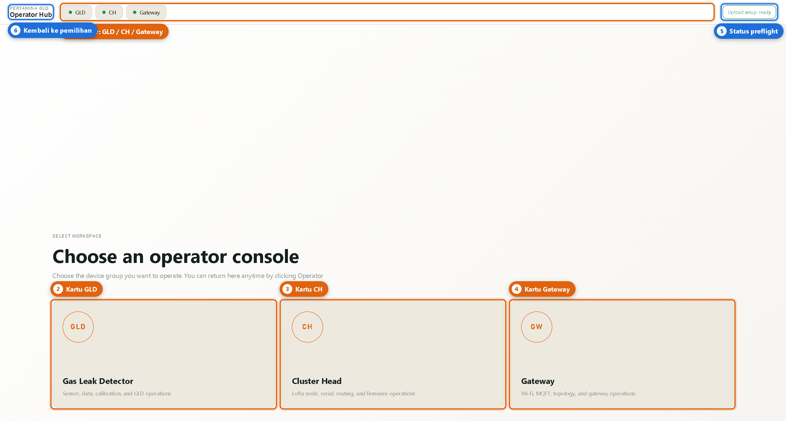
PENDAHULUAN
Halaman awal Operator Hub
Hub selalu terbuka di halaman pemilihan konsol.
1
Tab bar. Pindah konsol kapan saja; titik hijau = bridge sehat.
3
Kartu CH — Cluster Head (LoRa, serial, routing, firmware).
5
Status preflight: siap / ada yang kurang.
2
Kartu GLD — Gas Leak Detector (sensor, dataset, kalibrasi).
4
Kartu GW — Gateway (Wi-Fi, MQTT, topologi).
6
Klik judul "Operator Hub" untuk kembali ke halaman ini.
Setiap konsol tetap bisa dijalankan sendiri lewat run-gld-operator.bat / run-ch-operator.bat / run-gw-operator.bat.

Slide 4
PENDAHULUAN
Tentang tangkapan layar di dokumen ini
Supaya panel tidak kosong, layar diisi data contoh.
Kondisi pengambilan
Baris status upload
Angka pada layar
Semua tangkapan layar diambil tanpa perangkat keras terhubung.
Layar "upload berjalan" dan "upload selesai" adalah contoh tampilan status, bukan hasil flashing nyata.
COM, ID perangkat, RSSI, SSID, dan alamat broker pada gambar adalah contoh.
GLD memakai simulator bawaan aplikasi — badge di kanan atas tertulis "mock".
Di lapangan nilainya mengikuti perangkat dan jaringan yang dipakai.
Teksnya persis sama dengan yang ditulis aplikasi pada kondisi tersebut.
CH dan Gateway diisi contoh telemetri yang formatnya sama dengan yang dikirim firmware.

Slide 5
BAGIAN 1
GLD — Gas Leak Detector
Konsol sensor: firmware, mode operasi, dataset, nulling, dan QC.
1
Upload firmware (pilih ENV dan COM, tunggu sampai selesai)
2
Mode Running — telemetri 8 kanal MQ secara langsung
3
Mode Dataset — perekaman data berlabel lewat MQTT
4
Mode Nulling — pencarian titik nol tiap kanal
5
QC — verdict Pass/Fail per kanal, tersimpan di NVS GLD
6
Log, Ops Panel, Expert Terminal

Slide 6
GLD · LANGKAH 1
Pilih menu GLD
Dari halaman awal Hub, klik kartu GLD (atau tab GLD di atas).
2
Klik kartu Gas Leak Detector untuk masuk konsol GLD.
1
Atau langsung lewat tab GLD di tab bar.
5
Pastikan status preflight sudah "ready" sebelum mulai flashing — kalau ada dependensi upload yang kurang, dashboard tetap terbuka tetapi tombol flashing ditandai tidak tersedia.

Slide 7
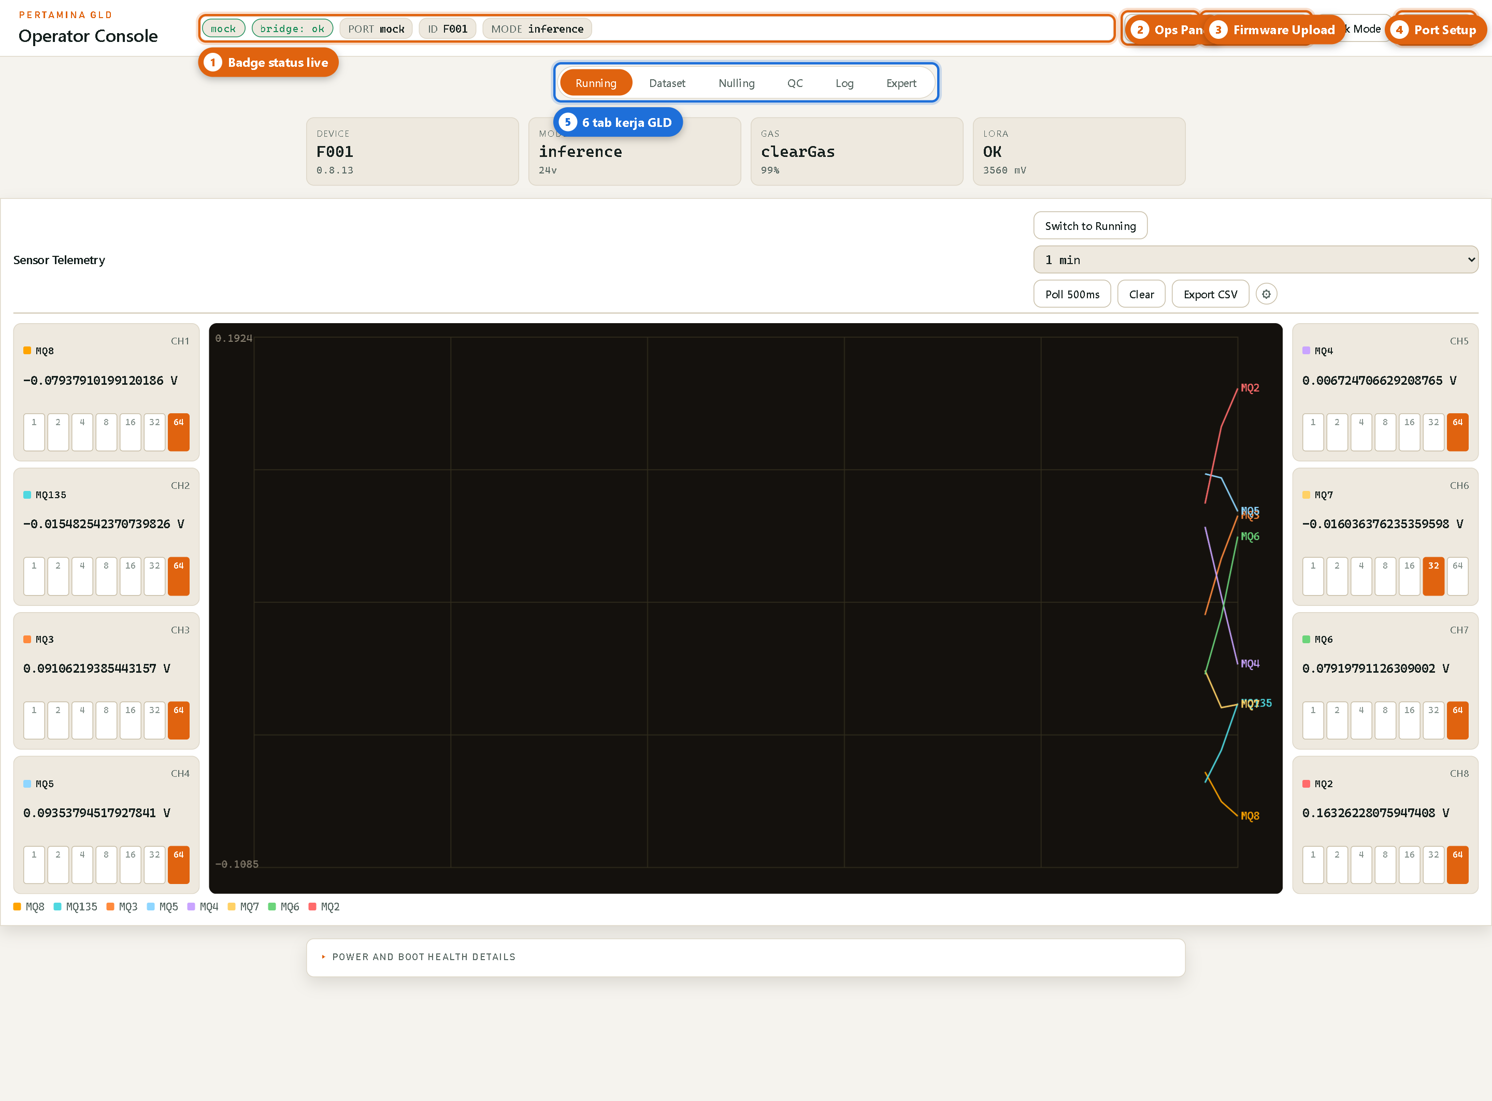
GLD · LANGKAH 2
Kenali layar konsol GLD
Header berisi status live dan empat tombol utama.
1
Badge status: koneksi serial, bridge, port aktif, ID perangkat, dan mode saat ini.
2
Ops Panel — slot armada, perintah cepat, ganti mode.
3
Firmware Upload — dialog flashing (langkah berikutnya).
4
Port Setup — pilih dan sambungkan COM.
5
Enam tab kerja: Running, Dataset, Nulling, QC, Log, Expert.

Slide 8
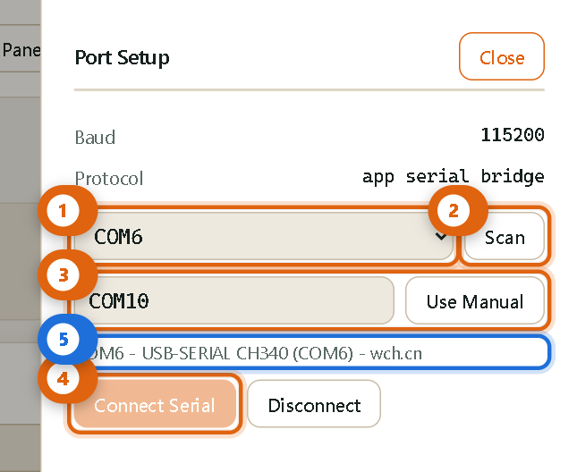
GLD · PRASYARAT
Port Setup — sambungkan COM lebih dulu
Semua perintah serial memerlukan koneksi COM yang aktif.
1
Daftar COM hasil pemindaian bridge. Pilih port GLD.
2
Scan — pindai ulang kalau kabel baru dicolok.
3
Kalau port tidak muncul, ketik manual (mis. COM10) lalu tekan Use Manual.
4
Connect Serial — baud tetap 115200.
5
Detail port terpilih ditampilkan di sini.
Upload firmware akan memutus koneksi serial ini sendiri, lalu menyambung ulang secara otomatis setelah flashing selesai.

Slide 9
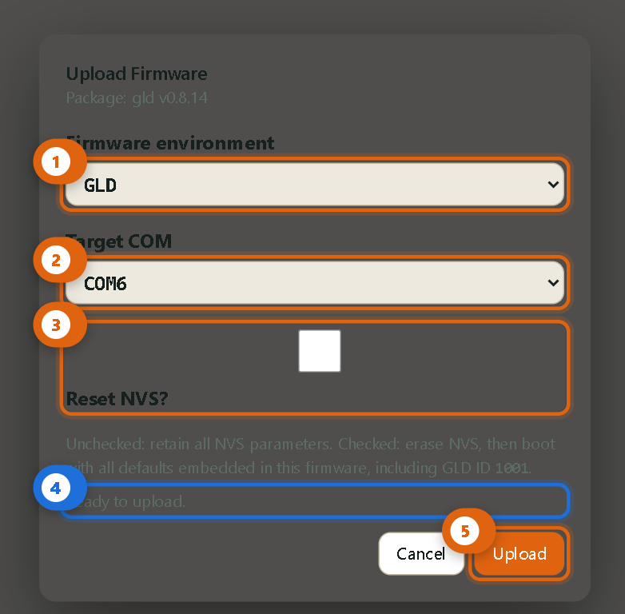
GLD · LANGKAH 3 & 4
Firmware Upload — pilih ENV, pilih COM, klik Upload
Tombol Firmware Upload membuka dialog ini dan memuat paket firmware bawaan.
1
Firmware environment — pilih gld atau gldFieldtest. Mengganti pilihan langsung memuat ulang paketnya.
2
Target COM — port yang akan di-flash.
3
Reset NVS? Tidak dicentang: semua parameter NVS dipertahankan. Dicentang: NVS dihapus, perangkat boot dengan seluruh default firmware termasuk GLD ID 1001.
4
Baris status memberi tahu apakah dialog sudah siap.
5
Klik Upload untuk memulai flashing.
Nama paket yang dimuat tampil di atas (contoh: "Package: gld v0.8.14"). Kalau tertulis "Package belum tersedia", paket firmware offline-nya belum ada.

Slide 10
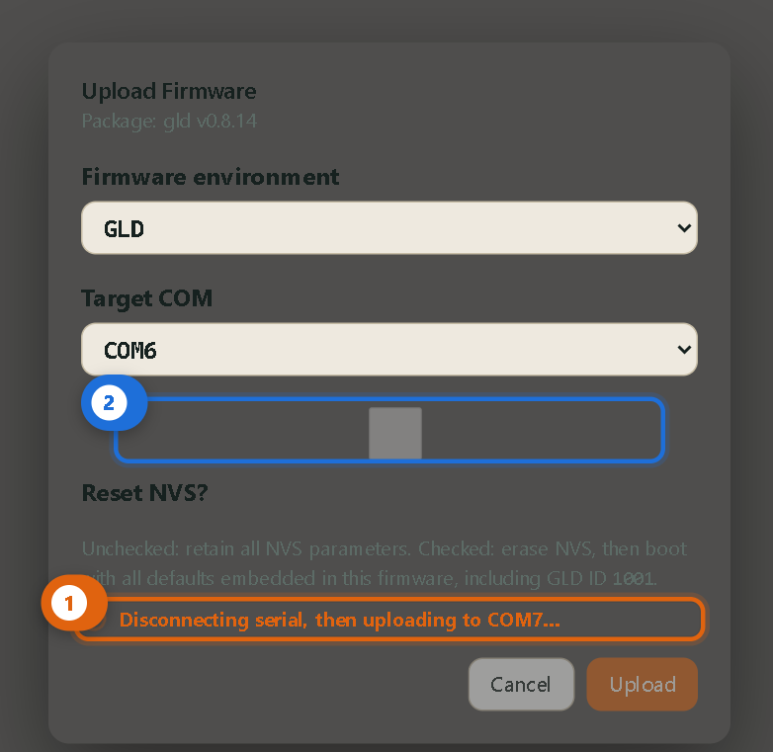
GLD · LANGKAH 5
Tunggu sampai upload selesai
Selama proses berjalan, tombol dialog dikunci agar tidak terputus.
1
Baris status berjalan: aplikasi memutus serial lebih dulu, baru mengirim firmware ke COM tujuan.
2
Upload dan Cancel dinonaktifkan, checkbox Reset NVS dikunci. Jangan cabut kabel pada tahap ini.
Contoh tampilan status — proses upload sebenarnya butuh perangkat GLD yang terhubung.

Slide 11
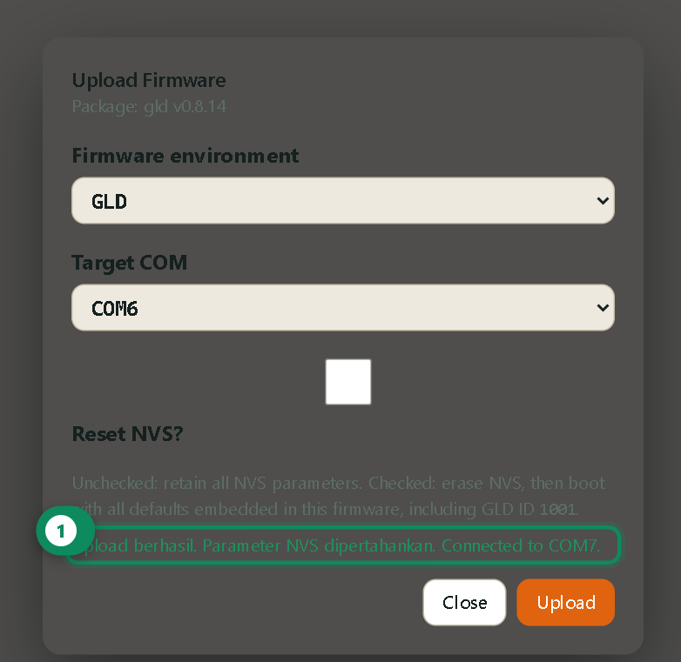
GLD · LANGKAH 5
Upload selesai dan tersambung kembali
Aplikasi otomatis menyambung ulang ke COM yang sama.
1
Status akhir menyebut apakah NVS dipertahankan atau direset, lalu hasil reconnect ke COM.
Kalau reconnect gagal, statusnya berbunyi "Upload berhasil, tetapi reconnect gagal. Periksa Port Setup" — buka Port Setup dan sambungkan manual.

Slide 12
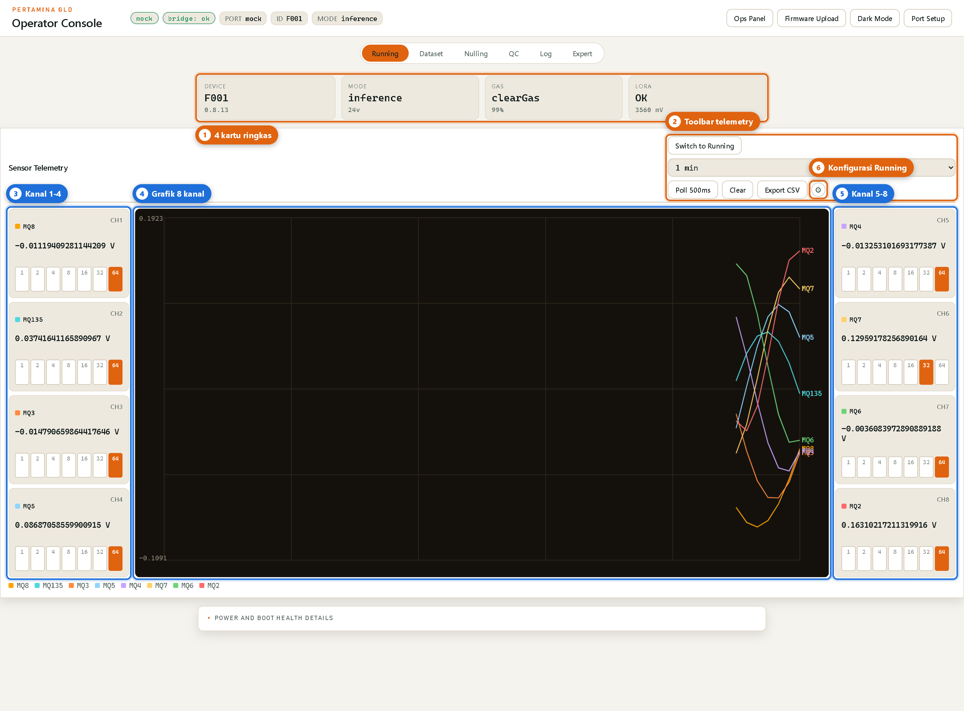
GLD · LANGKAH 6
Mode Running — telemetri sensor
Tab default. Menampilkan 8 kanal MQ secara langsung.
1
Empat kartu ringkas: Device (ID + versi firmware), Mode (+ sumber daya), Gas (+ confidence), LoRa (+ baterai).
2
Toolbar: Switch to Running, rentang grafik (10 detik – 1 jam), Poll, Clear, Export CSV.
3
Kanal 1–4: tegangan dan gain tiap sensor.
4
Grafik gabungan 8 kanal.
5
Kanal 5–8.
6
Ikon gerigi membuka Running Settings (langkah 7).
Urutan kanal CH1–CH8 adalah MQ8, MQ135, MQ3, MQ5, MQ4, MQ7, MQ6, MQ2.

Slide 13
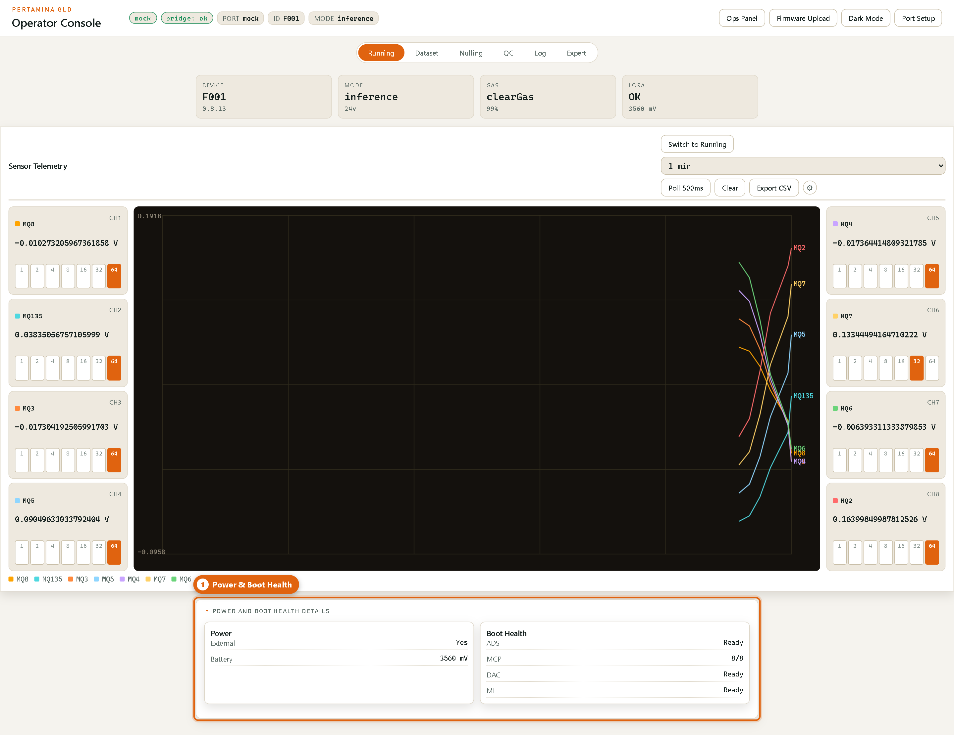
GLD · LANGKAH 6
Running — Power dan Boot Health
Bagian lipat di bawah grafik, untuk memastikan IC terbaca saat boot.
1
Power: sumber eksternal dan baterai. Boot Health: status ADS (ADC), MCP (DAC gain), DAC, dan ML.
Kalau salah satu tertulis tidak siap, jalankan Run Boot Check dari Running Settings sebelum melanjutkan ke nulling atau QC.

Slide 14
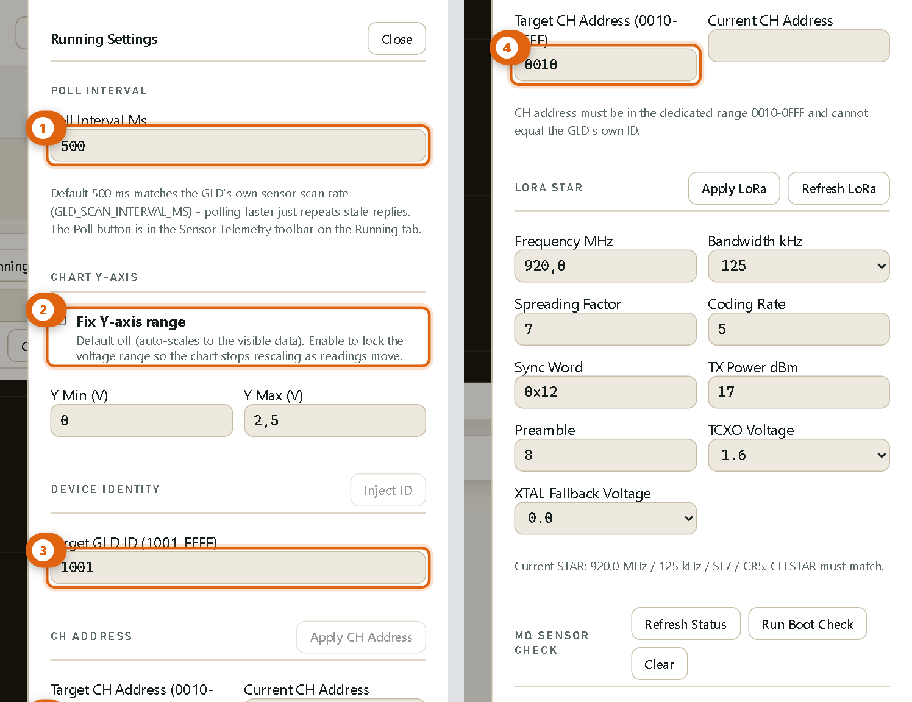
GLD · LANGKAH 7
Konfigurasi mode Running (1/2)
Poll interval, sumbu Y grafik, identitas perangkat, dan alamat CH.
1
Poll Interval — default 500 ms, sama dengan laju scan sensor GLD (GLD_SCAN_INTERVAL_MS). Polling lebih cepat hanya mengulang balasan lama.
2
Fix Y-axis — default mati (auto-scale). Aktifkan untuk mengunci rentang tegangan agar grafik berhenti menyesuaikan skala.
3
Target GLD ID, rentang 1001–FEFF. Tombol Inject ID baru aktif setelah Expert Terminal dibuka.
4
Target CH Address, rentang 0010–0FFF, dan tidak boleh sama dengan ID GLD itu sendiri.

Slide 15
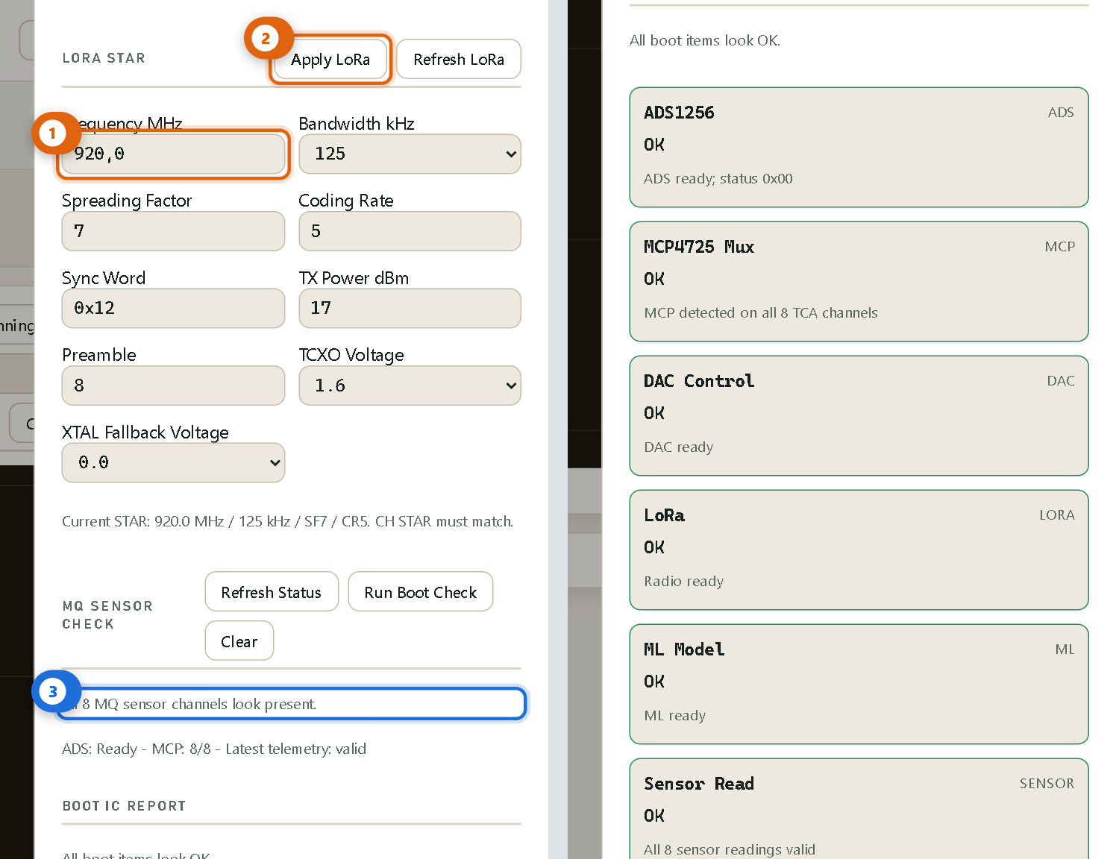
GLD · LANGKAH 7
Konfigurasi mode Running (2/2)
Radio LoRa STAR dan pemeriksaan sensor MQ.
1
LoRa STAR: frekuensi 920–923 MHz, bandwidth, SF 5–12, CR 5–8, sync word, TX power −9…22 dBm, preamble, tegangan TCXO/XTAL.
2
Apply LoRa. Nilai ini harus sama persis dengan radio STAR di CH, kalau tidak link berhenti membawa data.
3
MQ Sensor Check + Boot IC Report: Refresh Status, Run Boot Check, dan status kehadiran tiap kanal MQ.

Slide 16
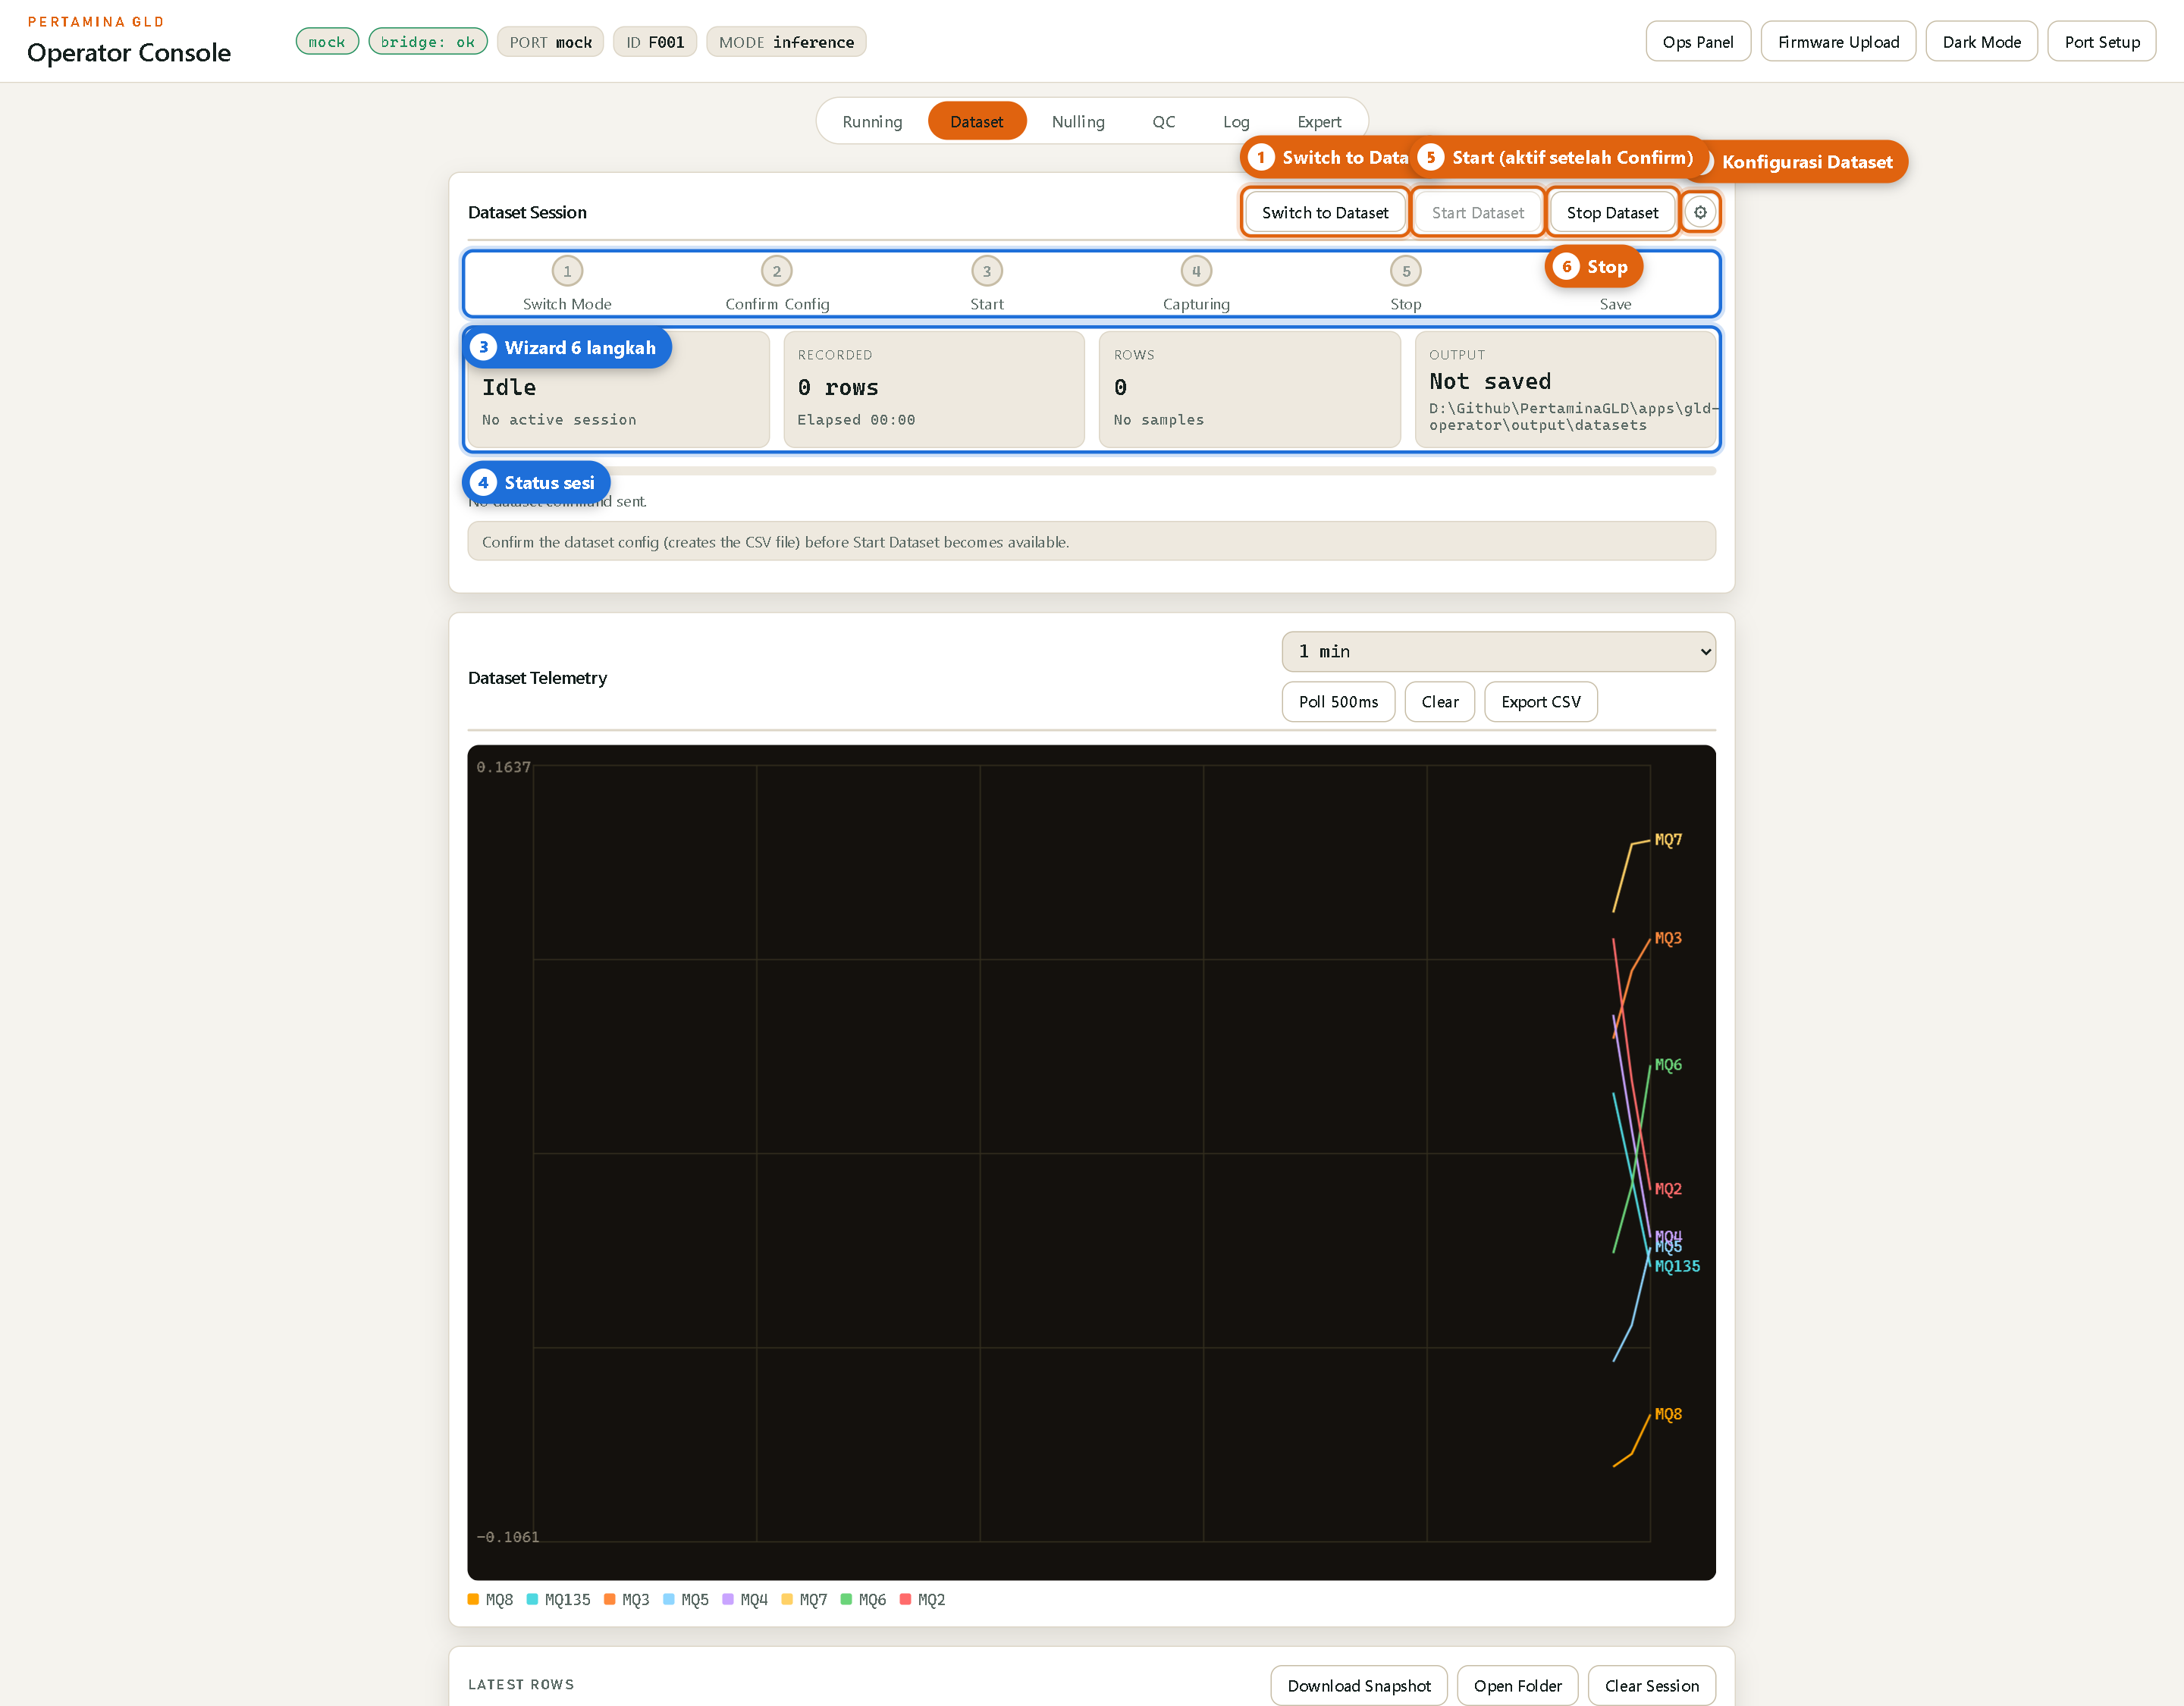
GLD · LANGKAH 8
Mode Dataset — sesi perekaman
Perekaman bersifat manual seperti perekam video: mulai saat Start, berhenti saat Stop.
1
Switch to Dataset — memindahkan GLD ke mode dataset lalu membuka Dataset Settings.
2
Ikon gerigi membuka Dataset Settings kapan saja.
3
Wizard 6 langkah: Switch Mode → Confirm Config → Start → Capturing → Stop → Save.
4
Kartu status: state sesi, jumlah baris terekam, waktu berjalan, dan nama berkas keluaran.
5
Start Dataset baru aktif setelah Confirm Config berhasil.
6
Stop Dataset mengakhiri sesi.
Tidak ada batas jumlah sampel maupun durasi — sesi berjalan sampai Anda menekan Stop.

Slide 17
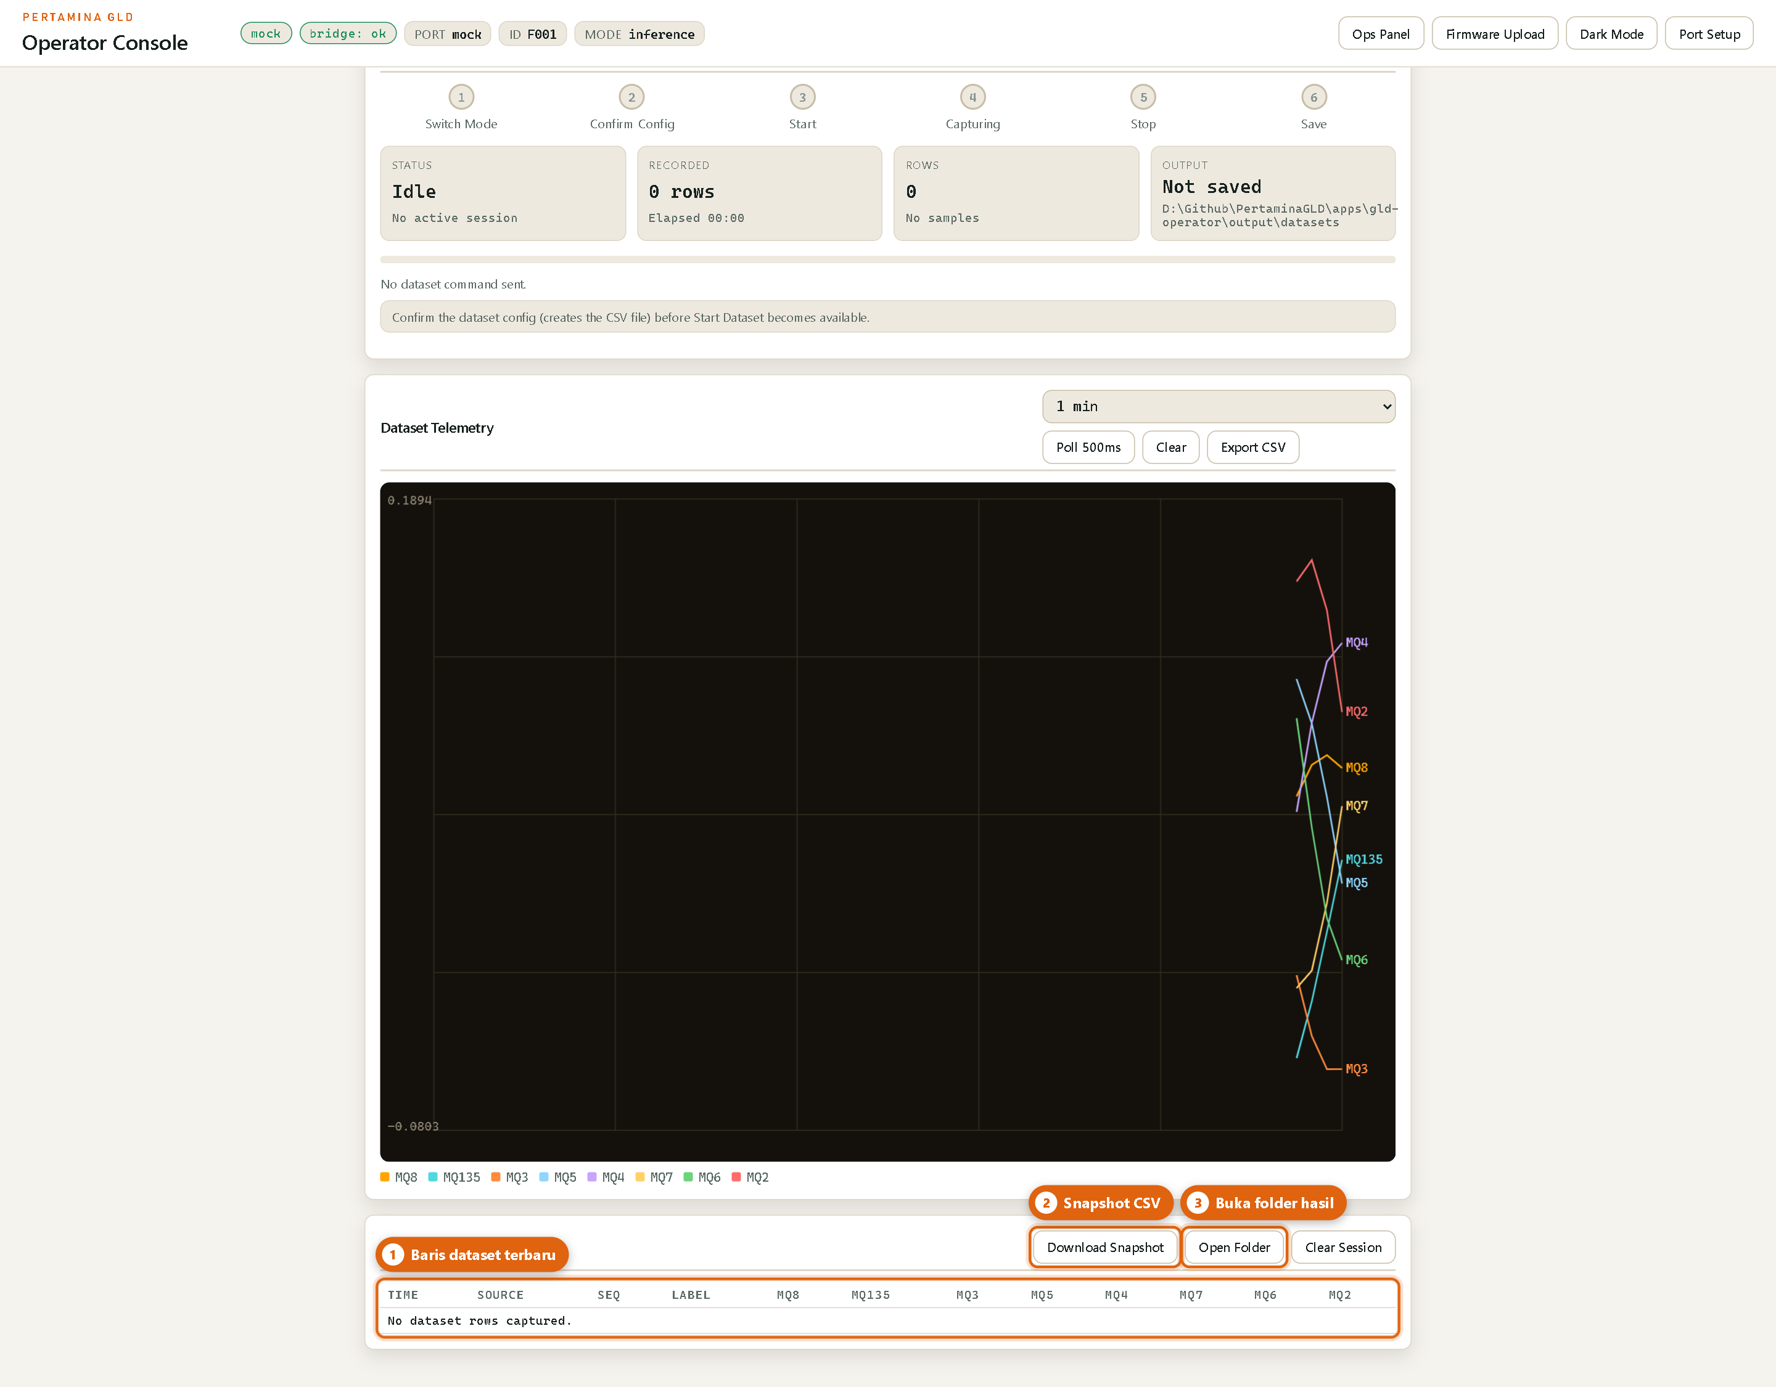
GLD · LANGKAH 8
Dataset — baris terbaru dan berkas keluaran
Berkas di disk sudah ditulis langsung selama perekaman.
1
Tabel baris terakhir: waktu, sumber, sequence, label, dan delapan kolom MQ.
2
Download Snapshot hanya mengunduh salinan baris yang tampil di layar.
3
Open Folder membuka direktori hasil di disk.

Slide 18
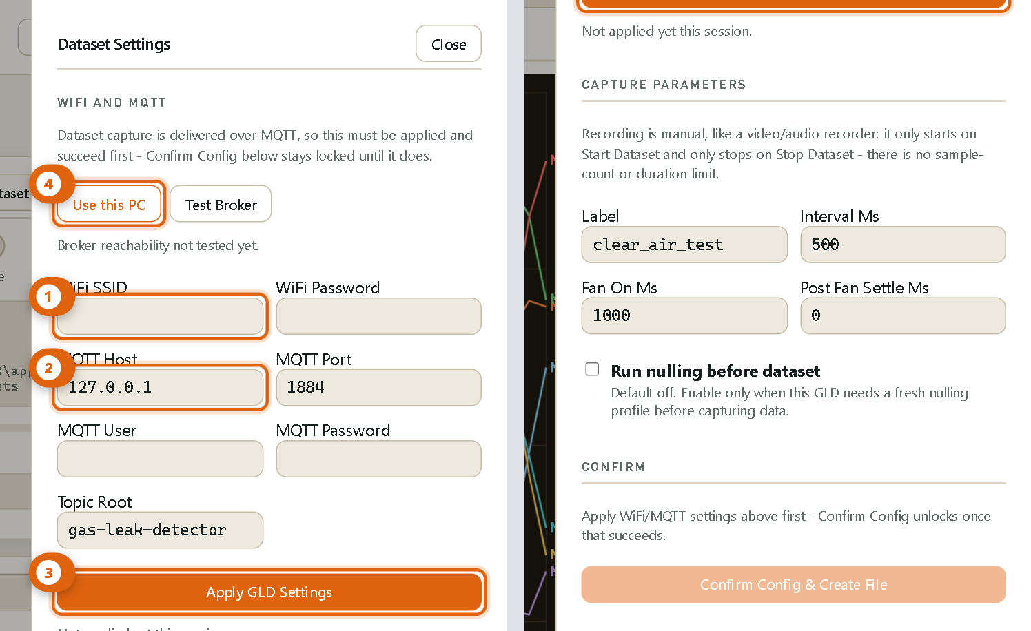
GLD · LANGKAH 9
Konfigurasi mode Dataset (1/2) — Wi-Fi dan MQTT
Data dataset dikirim lewat MQTT, jadi bagian ini wajib berhasil lebih dulu.
1
SSID dan password Wi-Fi yang akan dipakai GLD.
2
Host, port, user, password broker, dan topic root.
3
Apply GLD Settings — mengirim konfigurasi ke perangkat.
4
Use this PC mengisi host dengan alamat PC ini; Test Broker memeriksa apakah broker bisa dihubungi.
Tombol Confirm Config di bawah tetap terkunci sampai Apply GLD Settings berhasil.

Slide 19
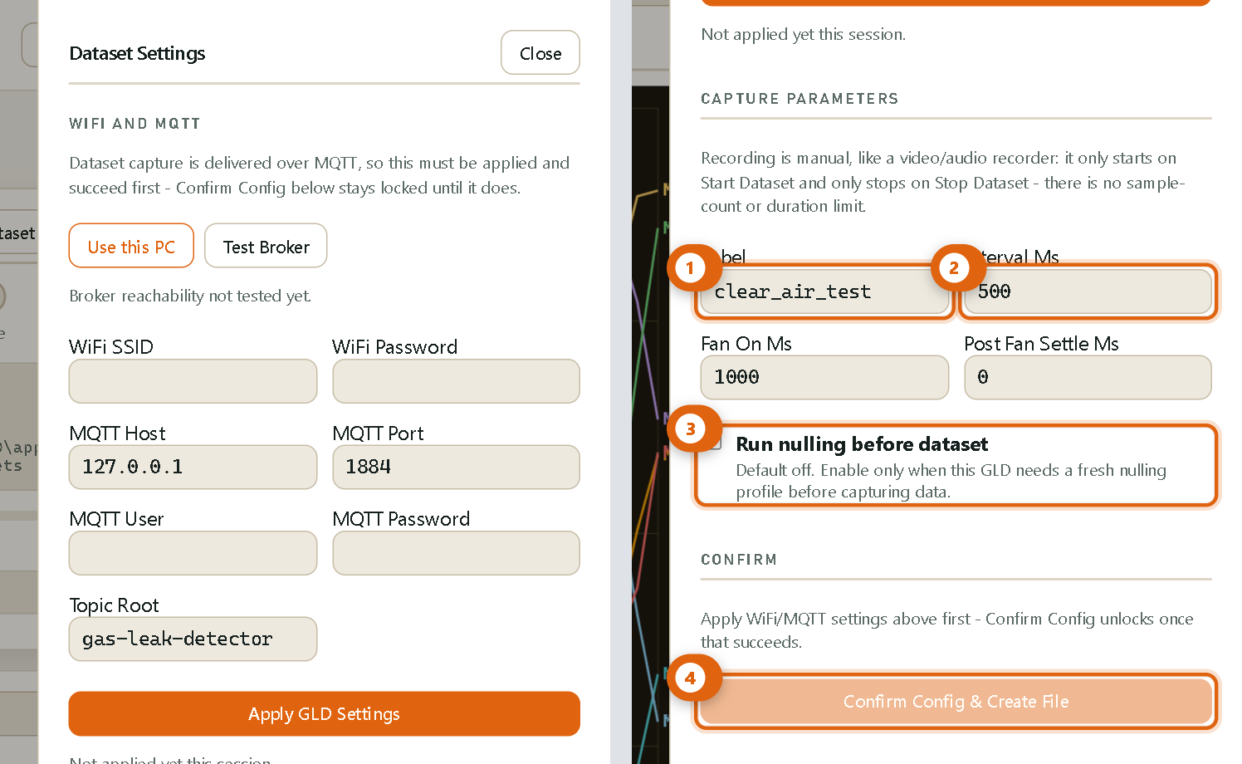
GLD · LANGKAH 9
Konfigurasi mode Dataset (2/2) — parameter dan konfirmasi
Parameter perekaman lalu pembuatan berkas.
1
Label — nama kelas data, ikut jadi bagian nama berkas.
2
Interval Ms, Fan On Ms, dan Post Fan Settle Ms.
3
Run nulling before dataset — default mati. Aktifkan hanya kalau GLD ini perlu profil nulling baru sebelum merekam.
4
Confirm Config & Create File — membuat berkas CSV dan membuka kunci tombol Start Dataset.

Slide 20
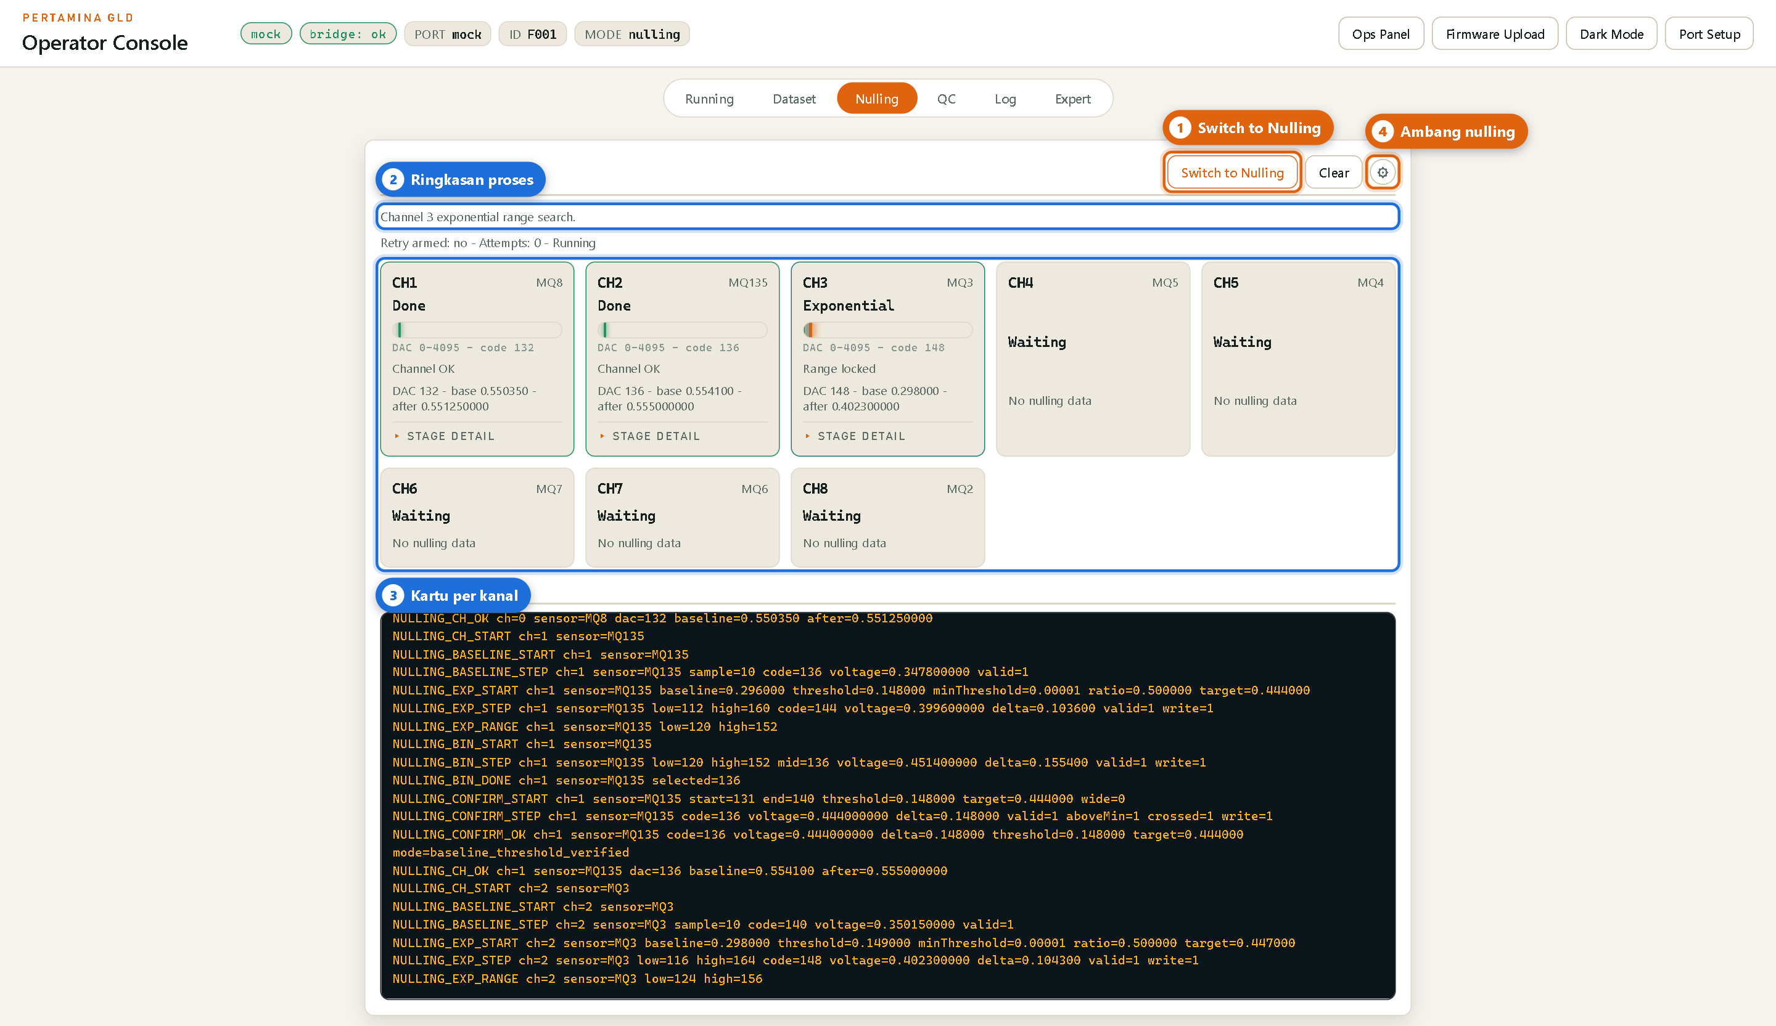
GLD · LANGKAH 10
Mode Nulling — pencarian titik nol
Setiap kanal dicari kode DAC-nya sampai tegangan mendekati target.
1
Switch to Nulling — memindahkan GLD ke mode nulling.
2
Ringkasan proses dan meta: retry armed, jumlah percobaan.
3
Satu kartu per kanal: tahap berjalan, meter sweep DAC, nilai baseline dan after, serta detail tiap tahap (baseline → eksponensial → biner → konfirmasi).
4
Ikon gerigi membuka Nulling Settings.

Slide 21
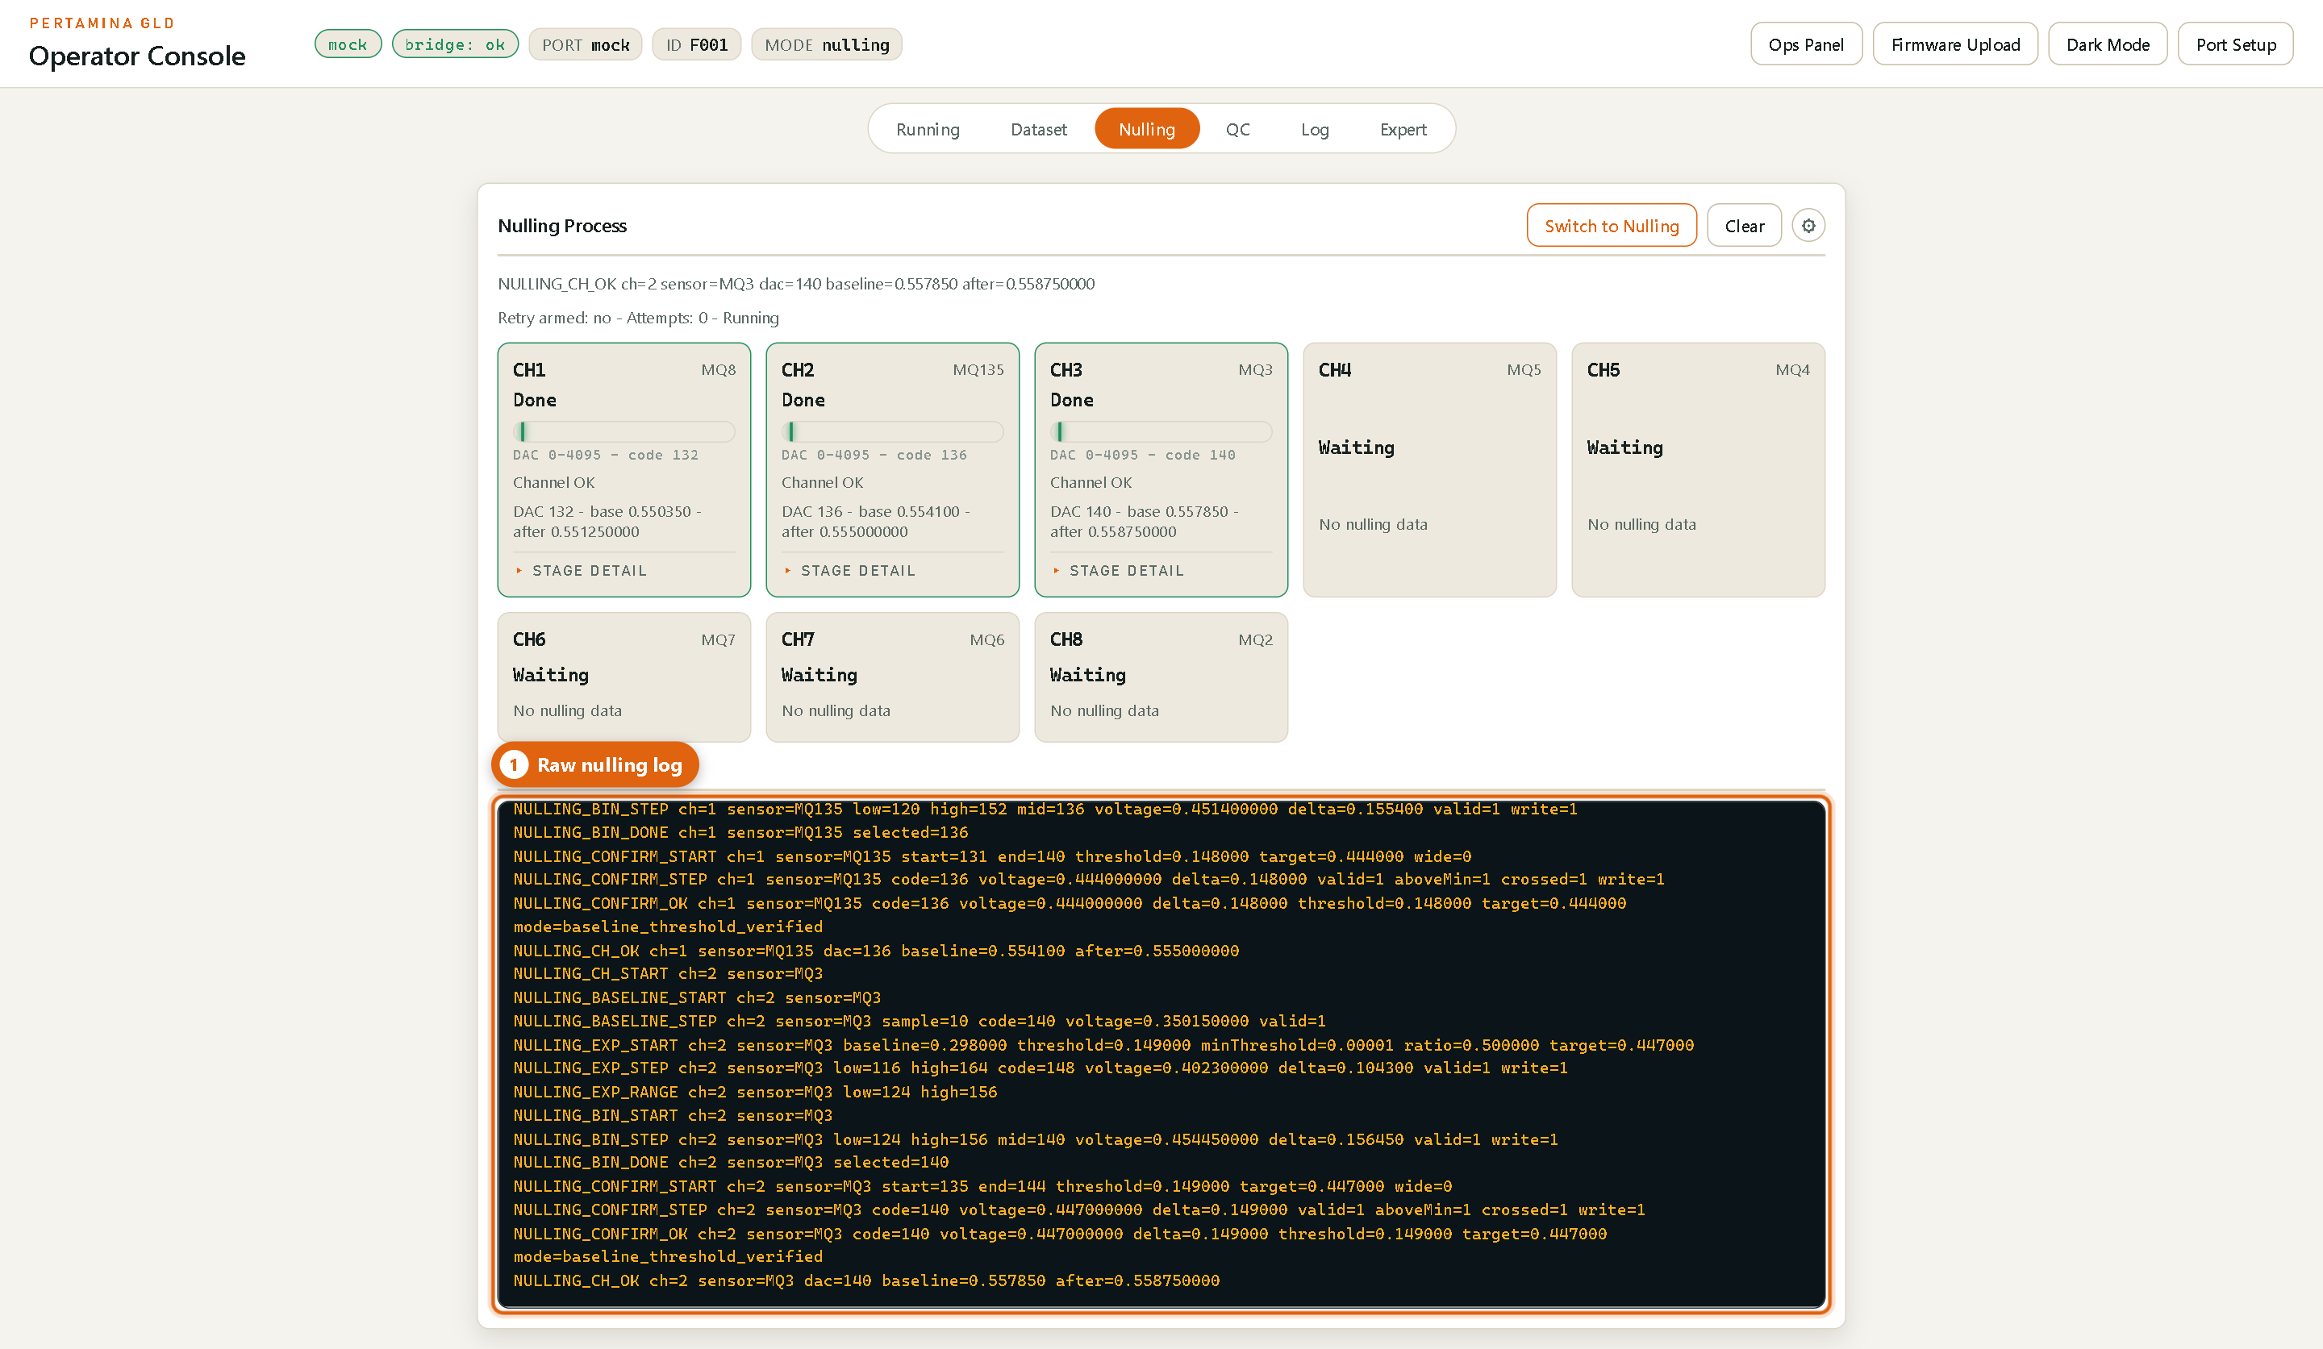
GLD · LANGKAH 10
Nulling — log mentah
Semua baris NULLING_* dari firmware tampil apa adanya.
1
Log ini yang menjadi sumber tampilan kartu di atasnya — berguna saat satu kanal gagal dan perlu ditelusuri.

Slide 22
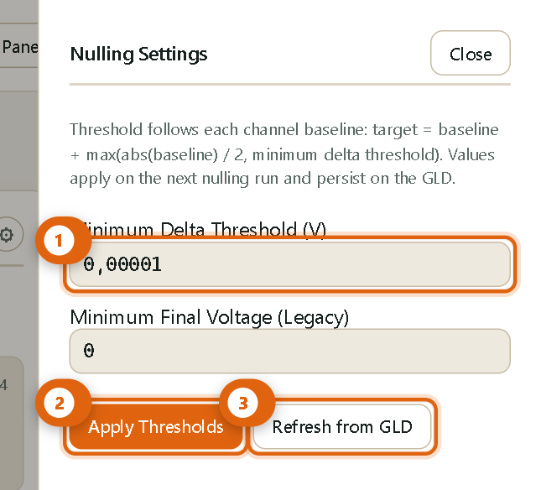
GLD · LANGKAH 10
Nulling Settings — ambang batas
Ambang mengikuti baseline tiap kanal.
1
Minimum Delta Threshold (V). Target tiap kanal dihitung sebagai baseline + max(|baseline| / 2, ambang minimum ini).
2
Apply Thresholds — nilai berlaku pada proses nulling berikutnya dan tersimpan di GLD.
3
Refresh from GLD — membaca ulang nilai yang tersimpan di perangkat.

Slide 23
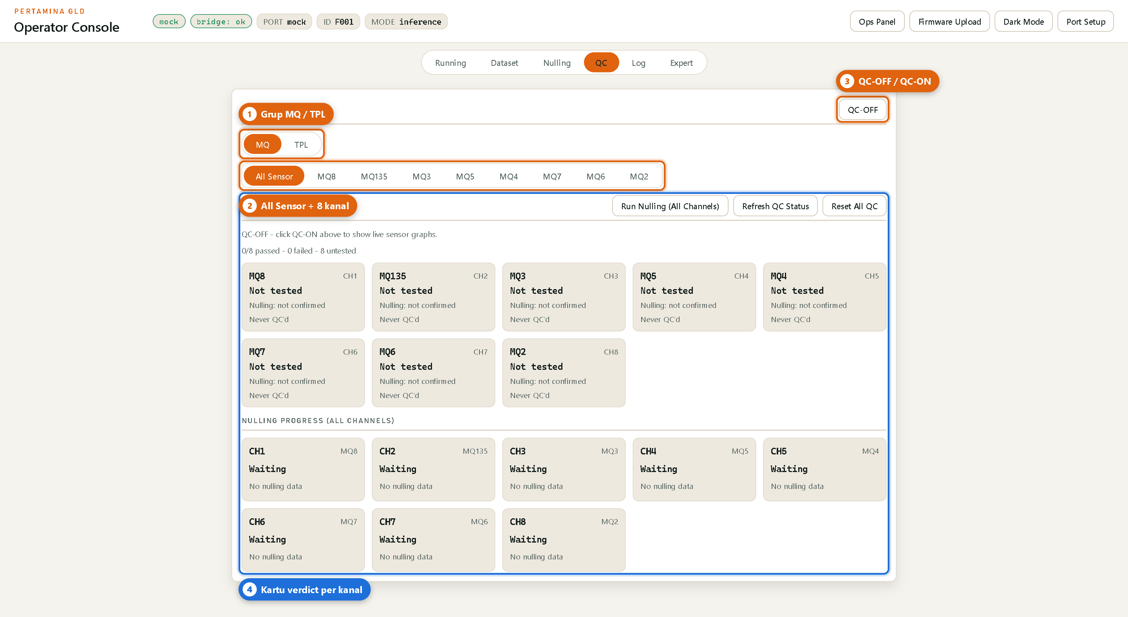
GLD · LANGKAH 11
QC — verdict per kanal
Kanal harus lulus nulling dulu, baru operator memberi Pass/Fail.
1
Grup QC: MQ dan TPL.
2
Sub-tab: All Sensor plus delapan kanal MQ.
3
QC-OFF / QC-ON — menampilkan grafik sensor langsung supaya operator bisa menilai Pass/Fail secara visual.
4
Kartu tiap kanal: status nulling, status pengujian, dan tombol verdict.
Verdict disimpan di NVS GLD sendiri, jadi bertahan setelah aplikasi disambung ulang atau kabel dicabut. GET_QC_STATUS selalu menjadi acuan, bukan ingatan aplikasi.

Slide 24
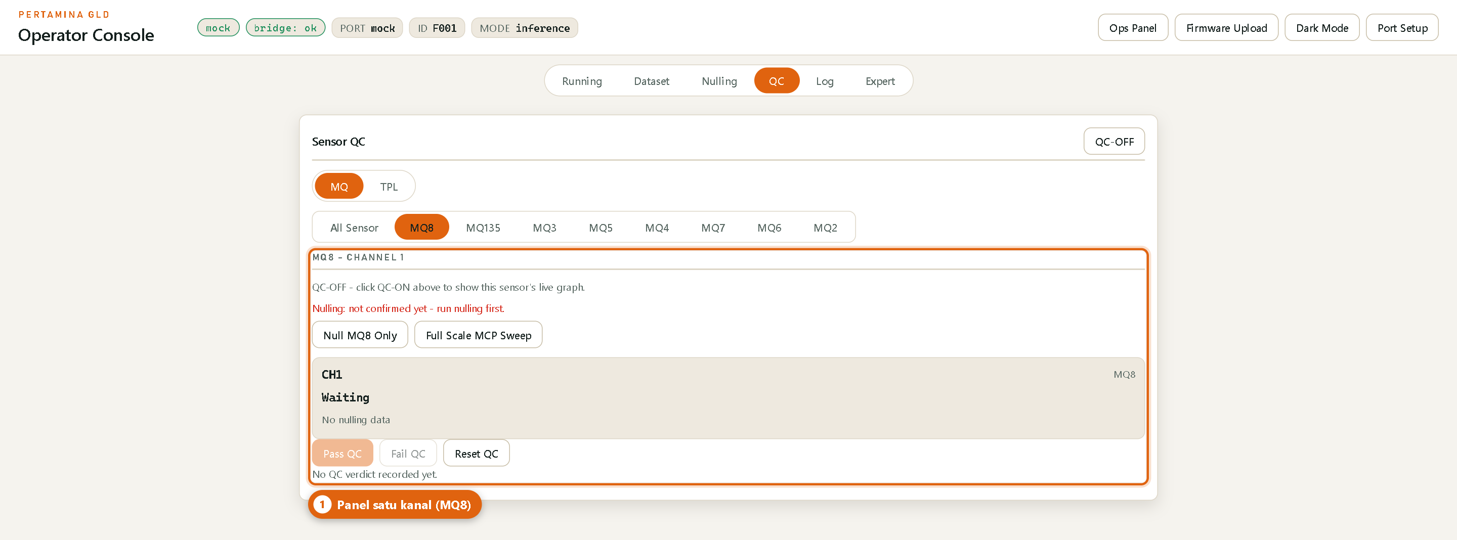
GLD · LANGKAH 11
QC — panel satu kanal
Sub-tab per sensor memberi kendali khusus untuk kanal itu saja.
1
Di panel per kanal tersedia Pass/Fail, nulling untuk satu kanal saja, Reset verdict, dan Full Scale MCP Sweep (menyapu DAC 0–4095 lalu bisa diekspor ke CSV).

Slide 25
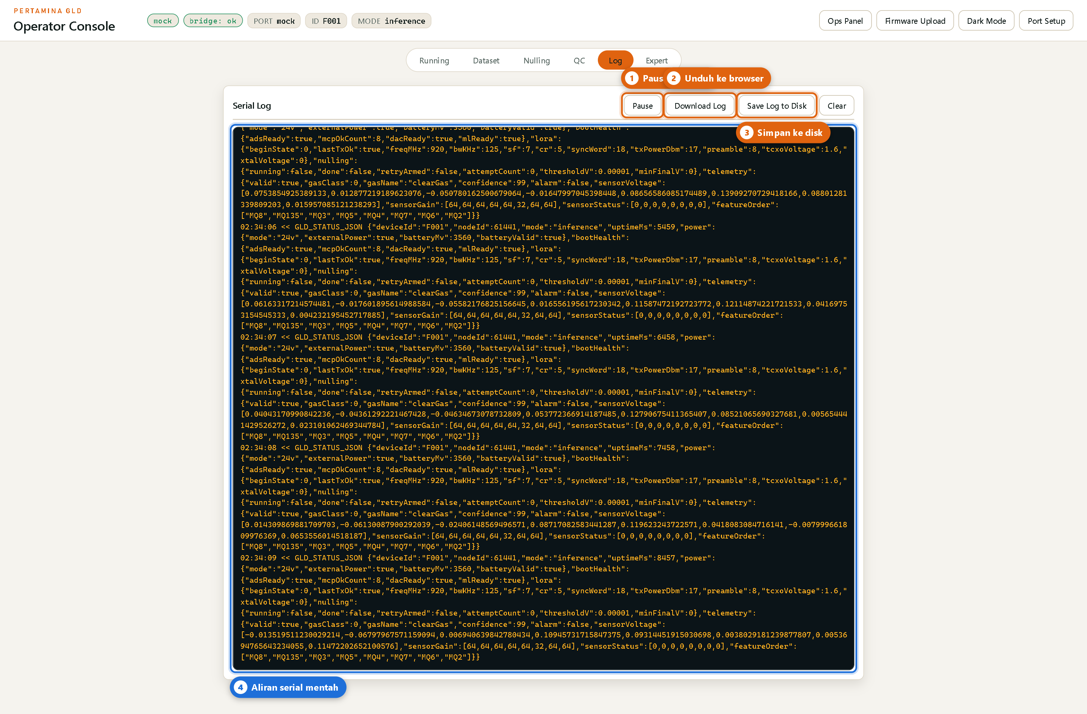
GLD · LANGKAH 12
Log — aliran serial mentah
Semua baris yang dikirim dan diterima lewat serial.
1
Pause menahan tampilan (jumlah baris tertahan ikut dihitung); tekan lagi untuk melanjutkan.
2
Download Log menyimpan lewat browser.
3
Save Log to Disk menyimpan lewat bridge ke folder sesi.
4
Isi log — sumber pertama saat menelusuri masalah.

Slide 26
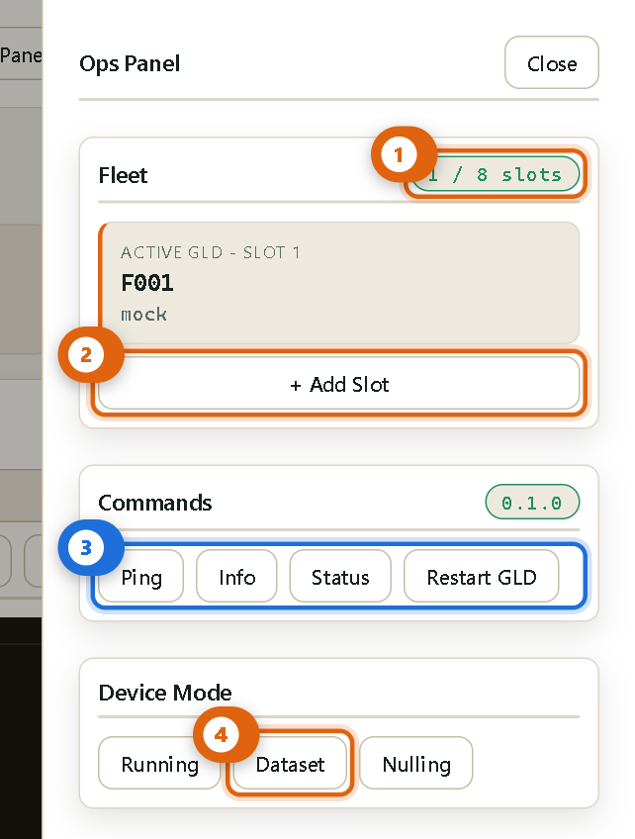
GLD · LANGKAH 13
Ops Panel
Laci samping untuk armada, perintah cepat, dan penggantian mode.
1
Fleet — sampai 8 slot GLD. Slot aktif menentukan port dan data yang ditampilkan seluruh tab.
2
+ Add Slot menambah GLD lain ke sesi yang sama.
3
Perintah cepat: Ping, Info, Status, Restart GLD.
4
Device Mode: Running, Dataset, Nulling — jalan pintas mengganti mode tanpa pindah tab.

Slide 27
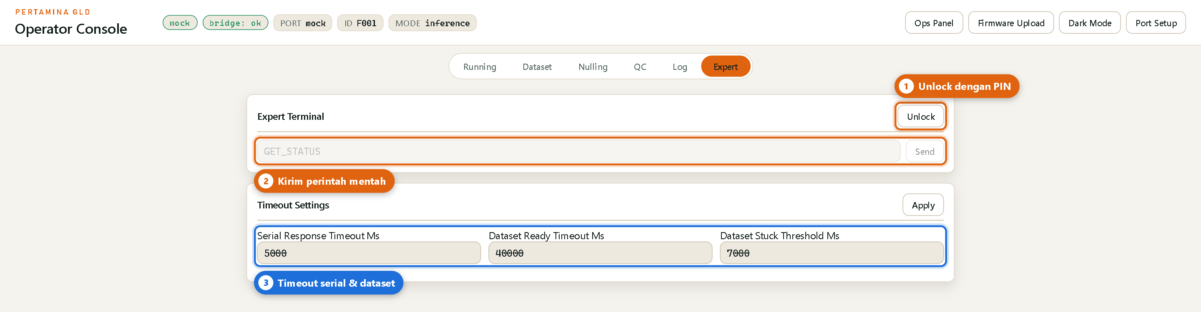
GLD · LANGKAH 14
Expert Terminal dan timeout
Bagian lanjutan, terkunci PIN.
1
Unlock — PIN lokal. Ini hanya penghalang, bukan pengaman sungguhan. Membuka kunci juga mengaktifkan Inject ID dan Apply CH Address.
2
Kirim perintah serial bebas, mis. GET_STATUS.
3
Timeout: respons serial, kesiapan dataset, dan ambang dataset dianggap macet.

Slide 28
GLD · RINGKASAN
Apa lagi yang ada di konsol GLD
Fitur yang tidak masuk urutan langkah utama tetapi sering dipakai.
Header dan navigasi
Alat bantu kalibrasi
Urutan kerja yang disarankan
Dark Mode — ganti tema terang/gelap.
Full Scale MCP Sweep — menyapu kode DAC 0–4095 untuk satu kanal, menampilkan grafik dan tabel, lalu diekspor ke CSV.
1. Port Setup → Connect
Badge bridge menunjukkan apakah bridge lokal hidup; tanpa bridge, upload firmware tidak bisa dijalankan.
2. Firmware Upload (bila perlu)
3. Running → cek Boot Health
Run Boot Check — menjalankan ulang pemeriksaan IC saat boot dari Running Settings.
4. Nulling → semua kanal OK
Banner peringatan muncul di bawah header dan bisa ditutup dengan Dismiss.
5. QC → verdict per kanal
Export CSV pada tab Running dan Dataset menyimpan isi grafik yang sedang tampil.
6. Dataset → Confirm → Start/Stop
7. Log → simpan bukti sesi

Slide 29
BAGIAN 2
CH — ClusterHead
Penghubung antara GLD (radio STAR) dan Gateway (radio MESH). Hanya lewat serial USB — tanpa Wi-Fi maupun MQTT.
1
Upload firmware (ENV ch atau chFieldtest)
2
Overview — keadaan CH, radio, keepalive, dan pull request
3
CH Settings — identitas dan dua radio LoRa
4
Nodes (GLD) — daftar GLD yang melapor ke CH ini
5
Mesh / Parent — kandidat parent dan failover
6
Log dan Expert Terminal

Slide 30
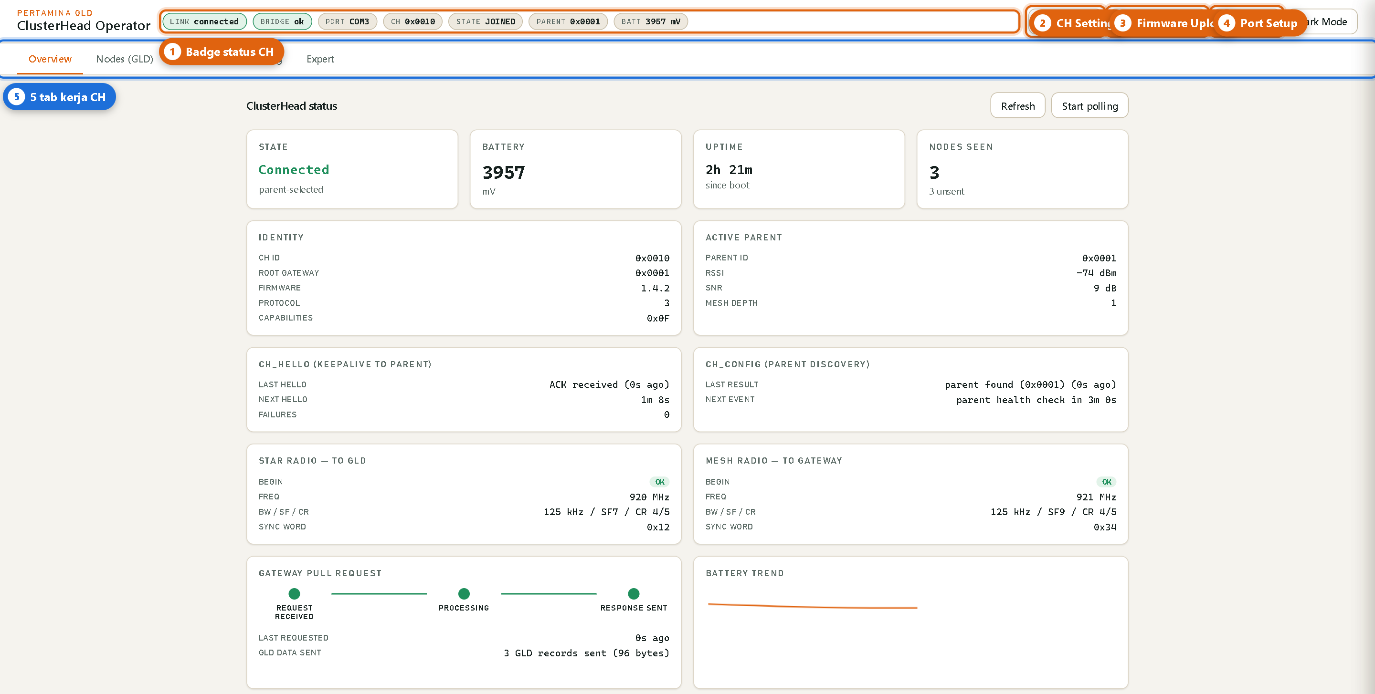
CH · LANGKAH 1 & 2
Pilih menu CH, lalu kenali layarnya
Dari Hub klik kartu Cluster Head atau tab CH.
1
Badge: link serial, bridge, port, CH ID, state, parent aktif, dan tegangan baterai.
3
Firmware Upload — dialog flashing.
5
Lima tab: Overview, Nodes (GLD), Mesh / Parent, Log, Expert.
4
Port Setup — pilih dan sambungkan COM.
2
CH Settings — identitas dan konfigurasi radio.

Slide 31
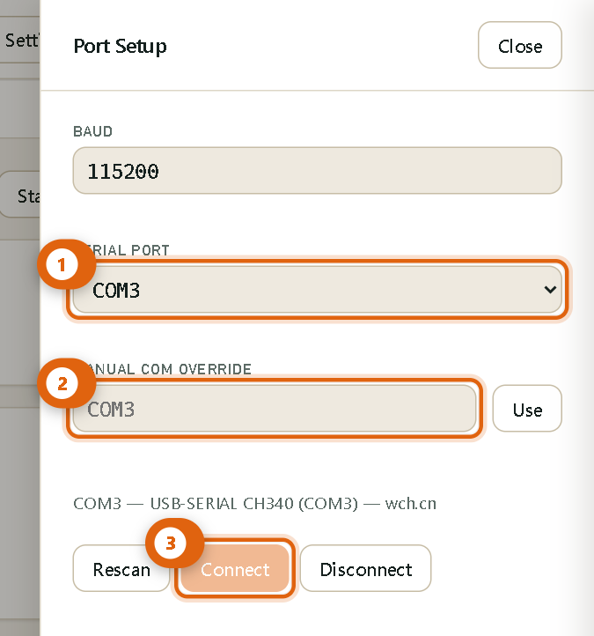
CH · PRASYARAT
Port Setup CH
Sama seperti GLD: COM harus tersambung sebelum perintah apa pun.
1
Pilih COM milik CH dari hasil pemindaian.
2
Atau ketik manual lalu tekan Use.
3
Connect — baud tetap 115200.

Slide 32
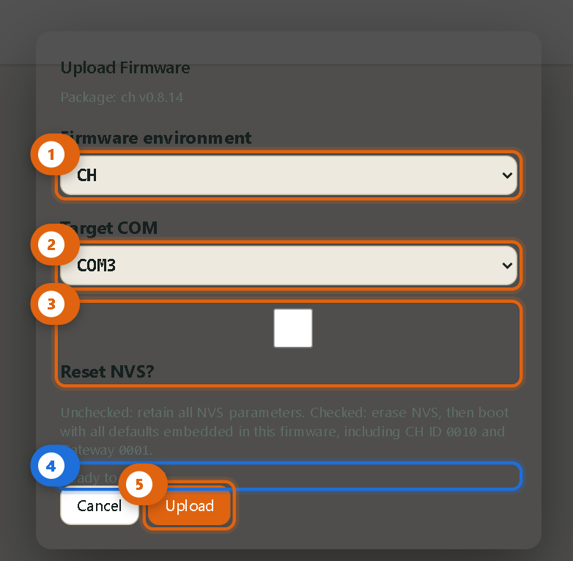
CH · LANGKAH 3 & 4
Firmware Upload — pilih ENV, pilih COM, klik Upload
Alurnya identik dengan GLD.
1
Firmware environment — ch atau chFieldtest.
2
Target COM.
3
Reset NVS? Dicentang berarti NVS dihapus dan perangkat boot dengan default firmware, termasuk CH ID 0010 dan Gateway 0001.
4
Baris status kesiapan dialog.
5
Klik Upload.

Slide 33
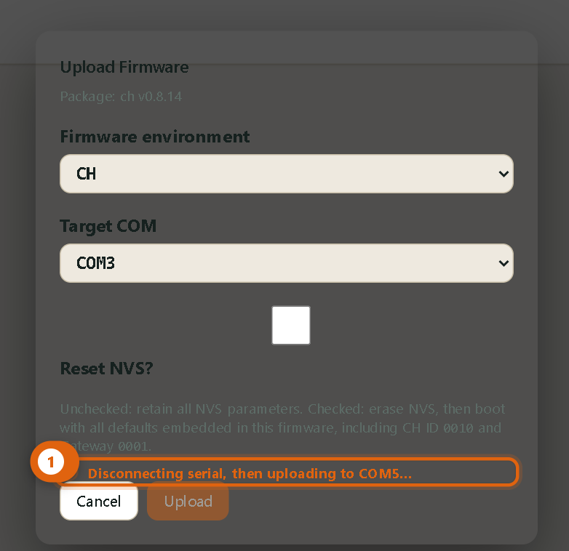
CH · LANGKAH 5
Tunggu sampai upload selesai
Aplikasi berpindah ke tab Log agar prosesnya terlihat.
1
Status berjalan: serial diputus dulu, lalu firmware dikirim ke COM tujuan. Setelah selesai aplikasi menyambung ulang dan menampilkan versi firmware yang terpasang.
Contoh tampilan status — proses upload sebenarnya butuh perangkat CH yang terhubung.

Slide 34
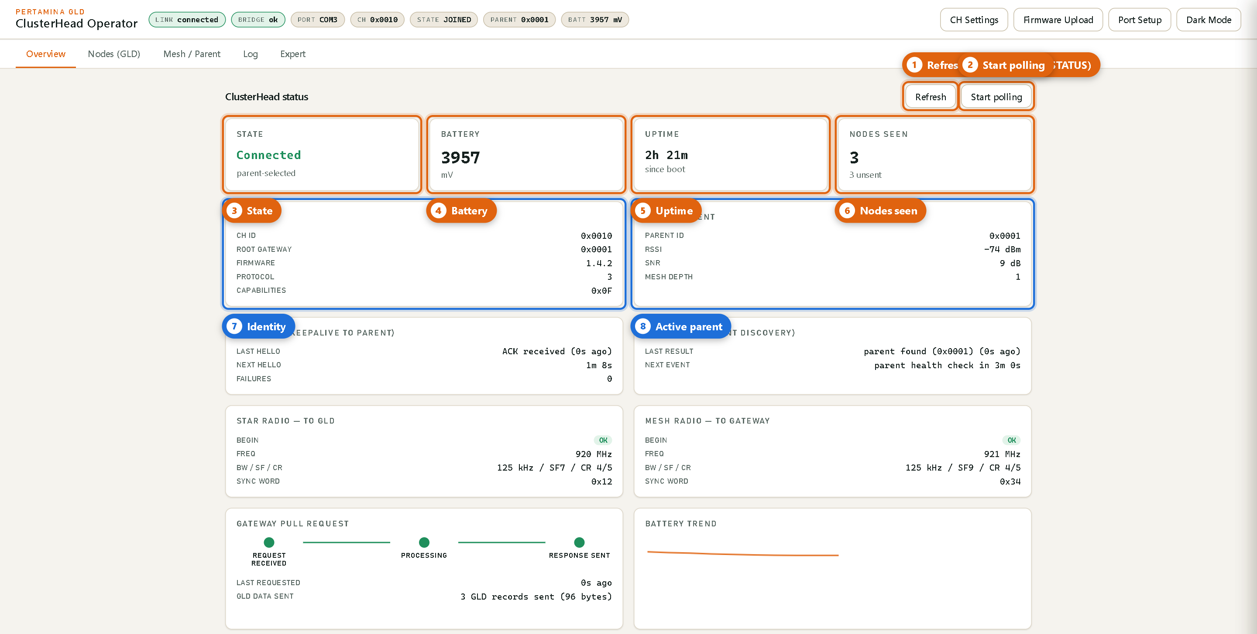
CH · LANGKAH 6
Overview (1/3) — keadaan dasar
Refresh mengirim GET_INFO dan GET_STATUS; Start polling mengulanginya berkala.
1
Refresh — sekali ambil.
4
Battery: tegangan dalam mV; badge berubah peringatan di bawah 3150 mV.
7
Identity: CH ID, root gateway, versi firmware/protokol, capabilities.
2
Start polling — ambil berulang.
3
State: keadaan CH (mis. JOINED) beserta alasannya.
5
Uptime sejak boot.
8
Active parent: ID parent, RSSI, SNR, dan kedalaman mesh.
6
Nodes seen: jumlah GLD di cache, plus jumlah yang belum terkirim.

Slide 35
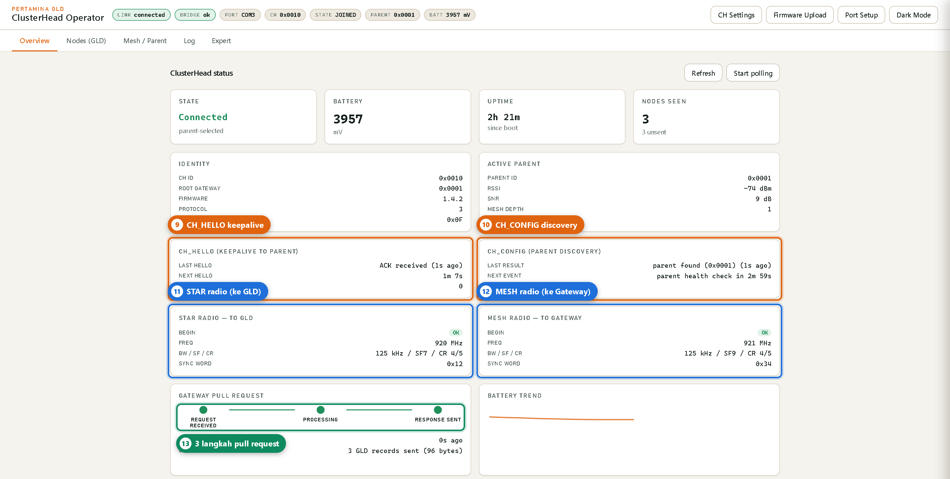
CH · LANGKAH 6
Overview (2/3) — keepalive, discovery, radio
Kartu-kartu ini menjelaskan kenapa CH sedang dalam keadaan tersebut.
9
CH_HELLO: hasil hello terakhir (ACK diterima / menunggu / gagal), hitung mundur hello berikutnya, dan jumlah kegagalan terhadap ambangnya.
11
STAR radio — link ke GLD. Menampilkan hasil begin(), frekuensi, BW/SF/CR, dan sync word.
13
Pull request dari Gateway, dilacak dalam tiga langkah.
12
MESH radio — link ke Gateway, format sama.
10
CH_CONFIG: hasil pencarian parent terakhir dan kejadian berikutnya. Saat CH sudah JOINED, yang ditampilkan adalah hitung mundur pemeriksaan kesehatan parent.
Nilai STAR di sini harus sama dengan LoRa STAR di GLD, dan nilai MESH harus sama dengan MESH LoRa di Gateway.

Slide 36
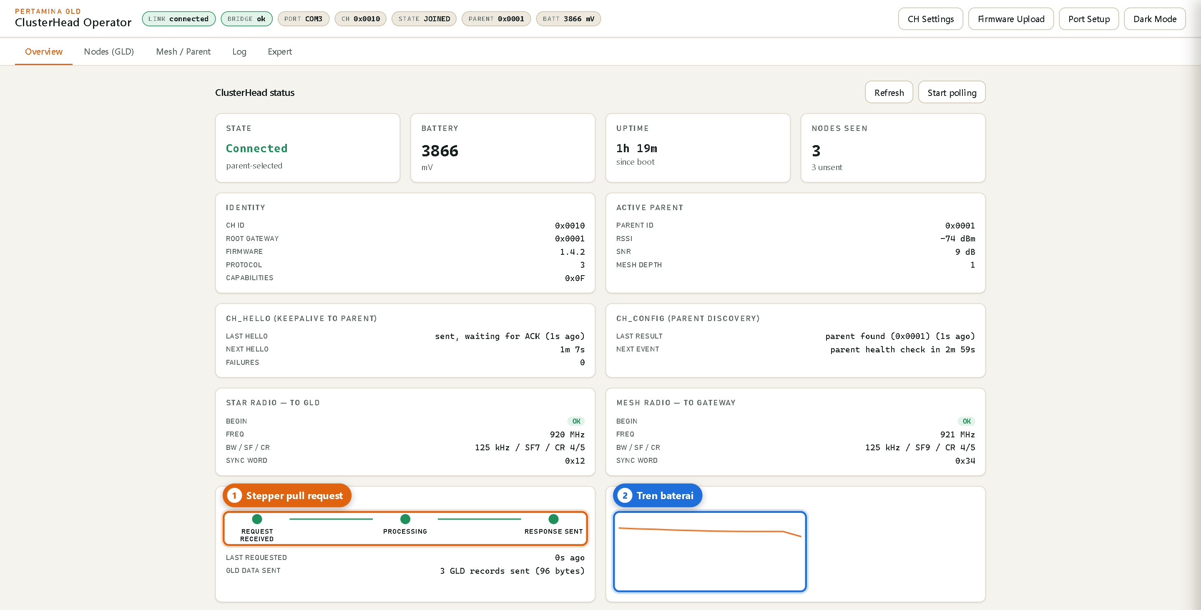
CH · LANGKAH 6
Overview (3/3) — pull request dan tren baterai
CH tidak pernah membuat pull request; CH hanya melayani atau meneruskannya.
1
Tiga langkah: (a) permintaan diterima, (b) sedang diproses, (c) balasan dikirim. Bila permintaan ternyata bukan untuk CH ini, langkah 2 dan 3 ditandai dilewati dan labelnya berubah menjadi "Not for this CH".
2
Tren baterai dari nilai CH_BATT_MV yang terkumpul selama sesi.

Slide 37
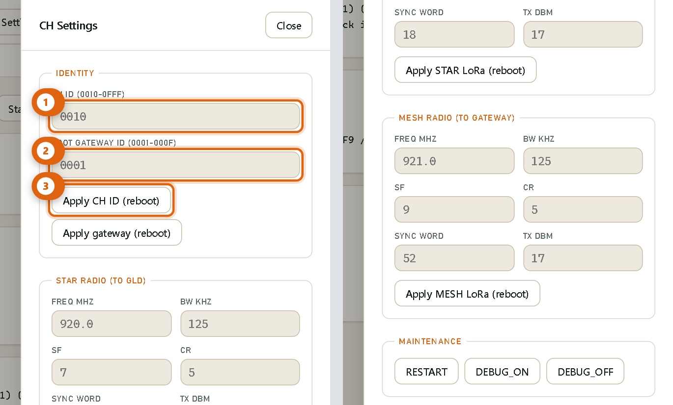
CH · LANGKAH 7
CH Settings (1/2) — identitas
Setiap Apply membuat CH melakukan reboot.
1
CH ID, rentang 0010–0FFF.
2
Root gateway ID, rentang 0001–000F.
3
Apply CH ID / Apply gateway — keduanya memicu reboot.

Slide 38
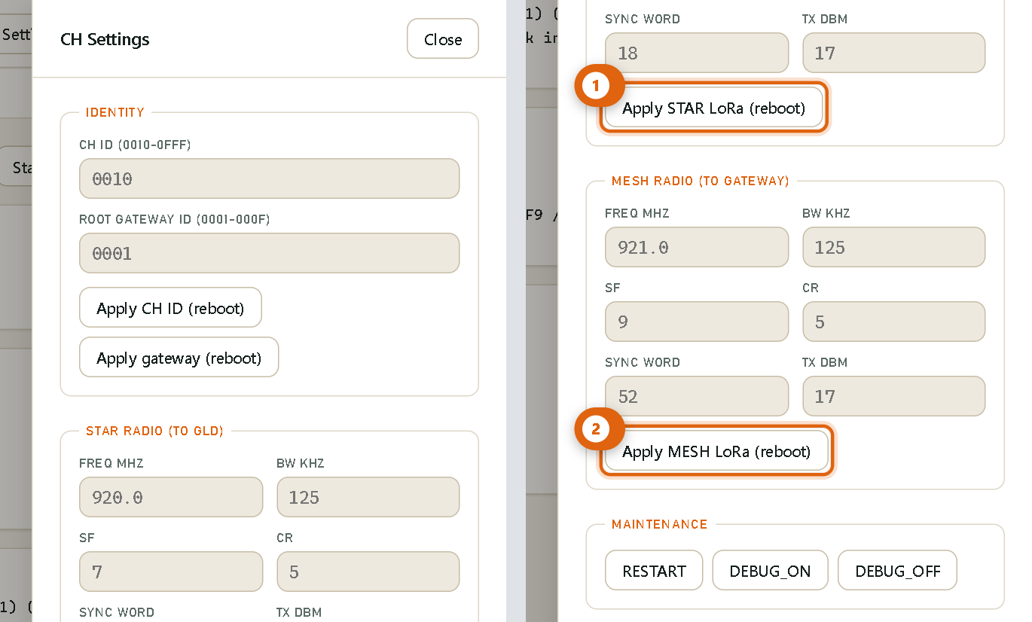
CH · LANGKAH 7
CH Settings (2/2) — dua radio LoRa
CH memakai dua radio yang berbeda perannya.
1
STAR radio (ke GLD): frekuensi, BW, SF, CR, sync word, TX dBm. Harus sama dengan pengaturan LoRa STAR di setiap GLD di klaster ini.
2
MESH radio (ke Gateway): parameter sama, tetapi harus cocok dengan MESH LoRa di Gateway dan seluruh CH lain.
Bagian Maintenance di bawahnya berisi RESTART, DEBUG_ON, dan DEBUG_OFF.

Slide 39
CH · LANGKAH 8
Alur kerja CH
Urutan yang biasanya diikuti saat memasang atau memeriksa satu CH.
Pemasangan awal
Verifikasi bergabung
Verifikasi data
1. Port Setup → Connect ke COM CH.
5. Overview → Refresh, lalu Start polling.
9. Tab Nodes → GLD yang mengirim uplink STAR akan muncul.
2. Firmware Upload bila firmware perlu diperbarui.
6. Perhatikan kartu CH_CONFIG: CH mengirim permintaan discovery selama JOINING atau PARENT_FAILOVER.
10. Tab Mesh / Parent → periksa kandidat parent dan kualitas link.
3. CH Settings → set CH ID dan Root gateway (CH reboot).
11. Saat Gateway mengirim pull request, stepper di Overview berjalan sampai "Response sent".
4. CH Settings → samakan STAR LoRa dengan GLD, MESH LoRa dengan Gateway (CH reboot lagi).
7. Setelah parent terpilih, State berubah JOINED dan kartu Active parent terisi.
8. Kartu CH_HELLO harus menunjukkan "ACK received" secara berkala.

Slide 40
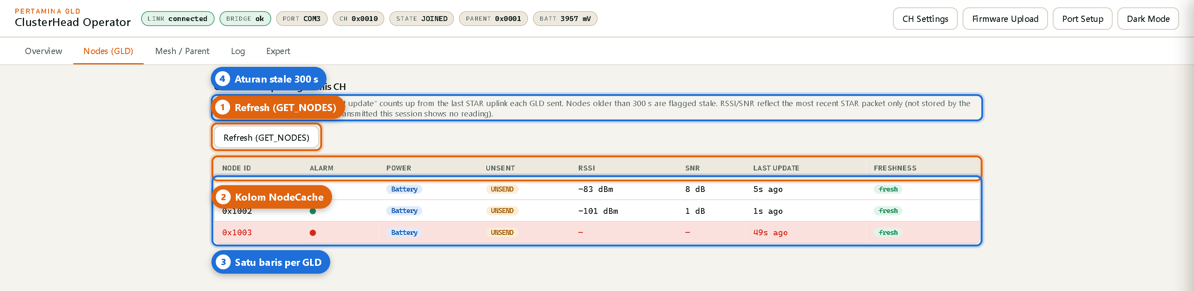
CH · LANGKAH 9
Nodes (GLD) — GLD yang melapor ke CH ini
Isinya berasal dari NodeCache di RAM CH.
1
Refresh (GET_NODES) — minta isi cache terbaru.
2
Kolom: Node ID, Alarm, Power, Unsent, RSSI, SNR, Last update, Freshness.
3
Satu baris per GLD. "Last update" dihitung dari uplink STAR terakhir; node yang lebih tua dari 300 detik ditandai stale.
RSSI/SNR hanya mencerminkan paket STAR terakhir dan tidak disimpan firmware — node yang belum mengirim ulang pada sesi ini tampil tanpa nilai.

Slide 41
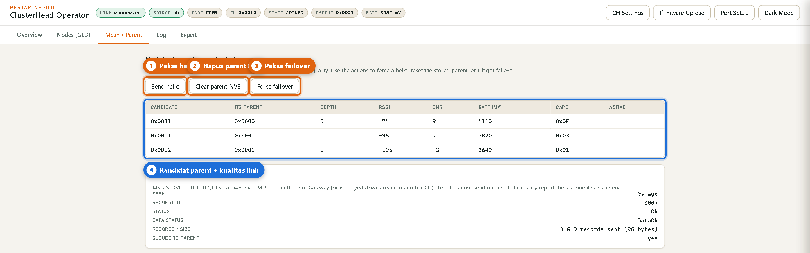
CH · LANGKAH 10
Mesh / Parent — pemilihan parent
Kandidat parent yang terdengar CH lewat radio MESH.
1
Send hello — memaksa satu keepalive ke parent.
2
Clear parent NVS — menghapus parent tersimpan dan memaksa pencarian ulang.
3
Force failover — memicu perpindahan parent.
4
Tabel kandidat: parent-nya sendiri, depth, RSSI, SNR, baterai, capabilities, dan mana yang sedang aktif.

Slide 42
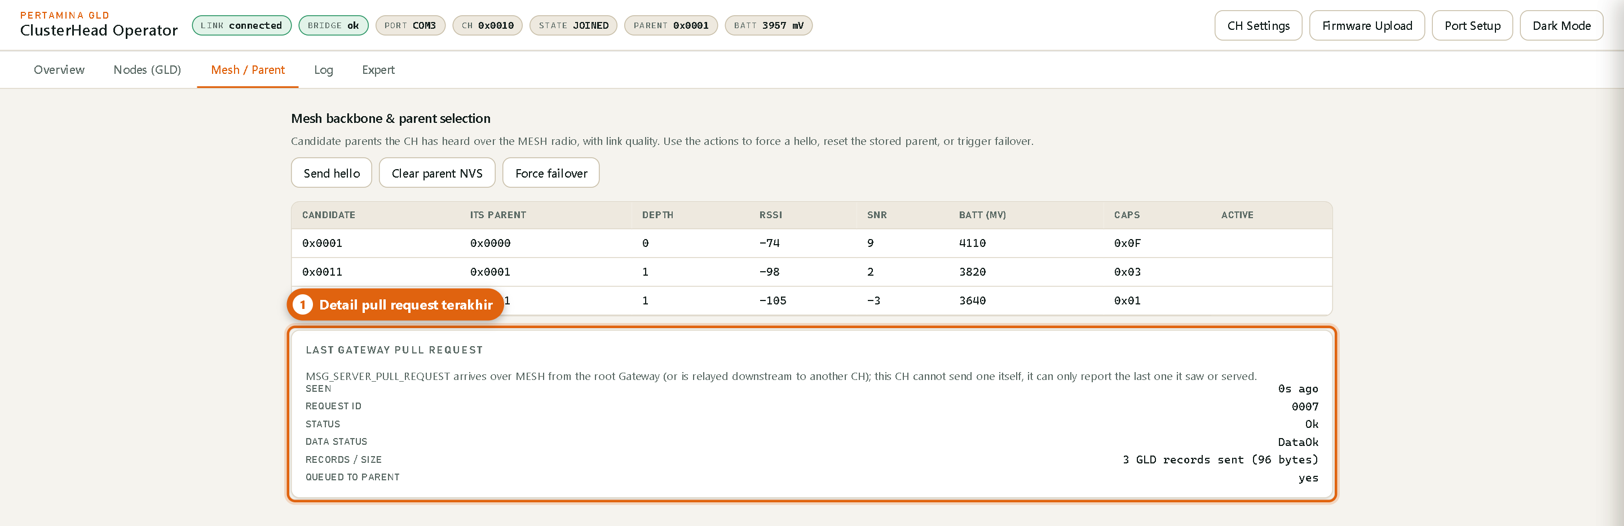
CH · LANGKAH 10
Mesh / Parent — detail pull request terakhir
Rincian permintaan terakhir dari Gateway yang dilihat CH ini.
1
Kapan terlihat, Request ID, status, status data, jumlah record dan ukurannya, serta apakah balasannya diantrikan ke parent.
MSG_SERVER_PULL_REQUEST datang lewat MESH dari Gateway root (atau diteruskan ke CH lain). CH tidak punya perintah serial untuk membuatnya sendiri.

Slide 43
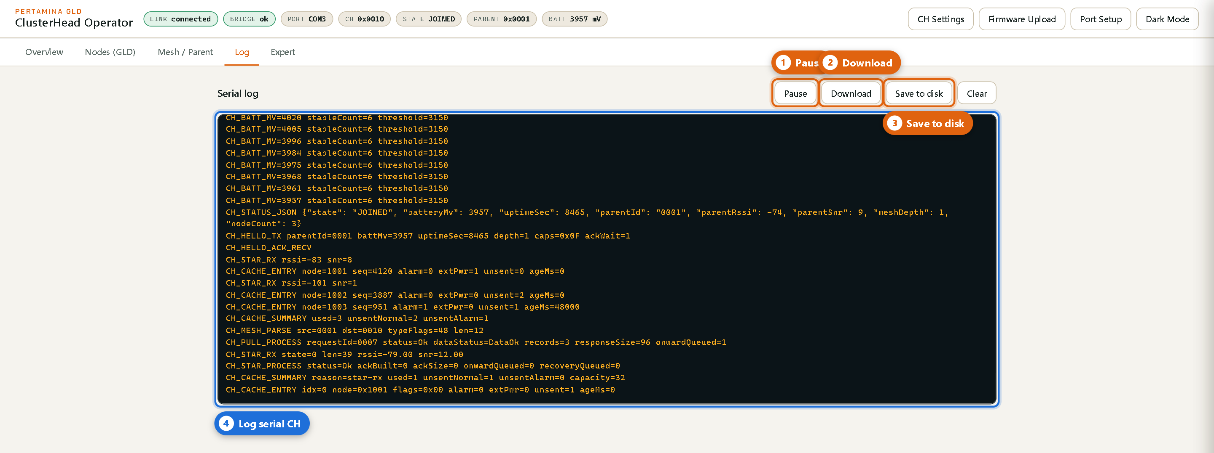
CH · LANGKAH 11
Log CH
Seluruh baris CH_* dari firmware.
1
Pause menahan tampilan.
2
Download menyimpan lewat browser.
3
Save to disk menyimpan lewat bridge.
4
Isi log — dari sinilah semua kartu Overview, Nodes, dan Mesh dibentuk.

Slide 44
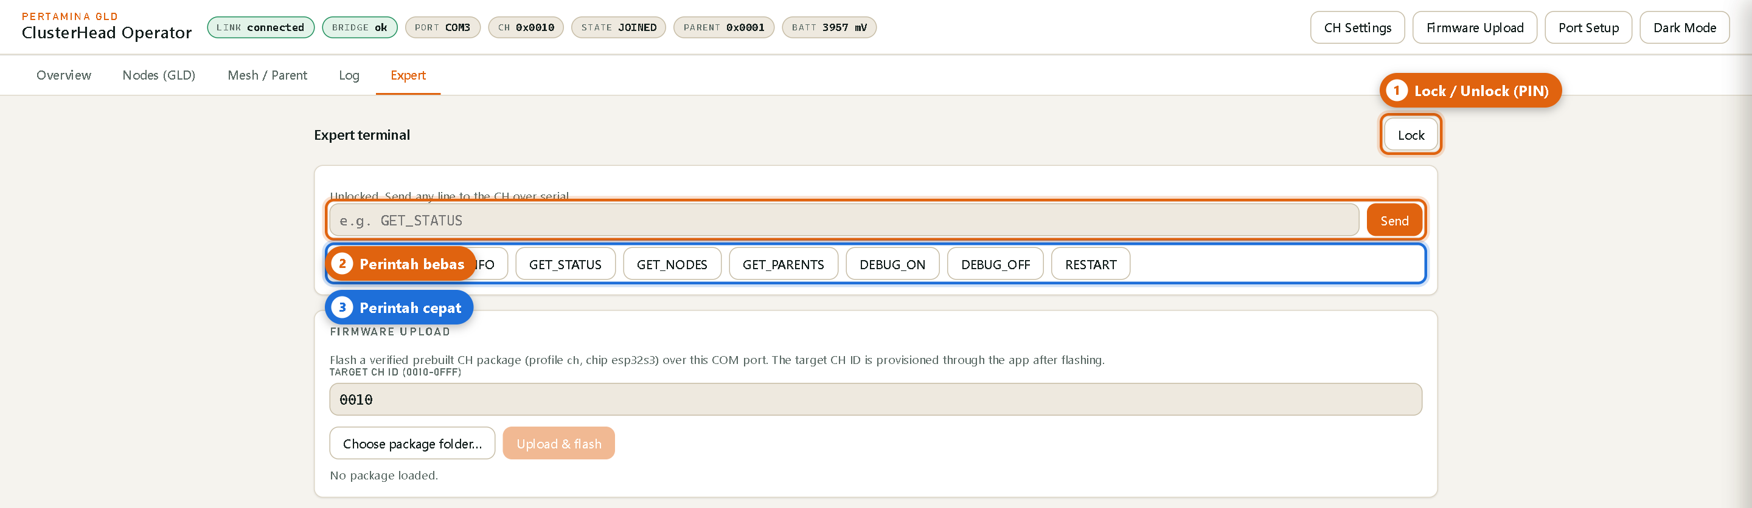
CH · LANGKAH 12
Expert Terminal CH
Terkunci PIN, sama seperti di GLD.
1
Unlock / Lock dengan PIN lokal.
2
Kirim baris perintah bebas ke CH.
3
Perintah cepat: APP_PING, GET_INFO, GET_STATUS, GET_NODES, GET_PARENTS, DEBUG_ON, DEBUG_OFF, RESTART.
Di bawahnya ada bagian Firmware upload versi lanjutan, untuk memuat folder paket firmware secara manual.

Slide 45
BAGIAN 3
Gateway
Jembatan antara mesh LoRa dan broker MQTT di sisi server.
1
Upload firmware (profil gw atau gw_hello_ack_fieldtest)
2
Gateway Setup bertahap: COM → Wi-Fi → MQTT
3
Overview — Wi-Fi, MQTT, antrean uplink, radio MESH
4
Uplinks — setiap frame MESH yang diterima dan diteruskan
5
Topology — keadaan tiap CH dan umpan event mentah
6
Commands, Boot Log, Firmware

Slide 46
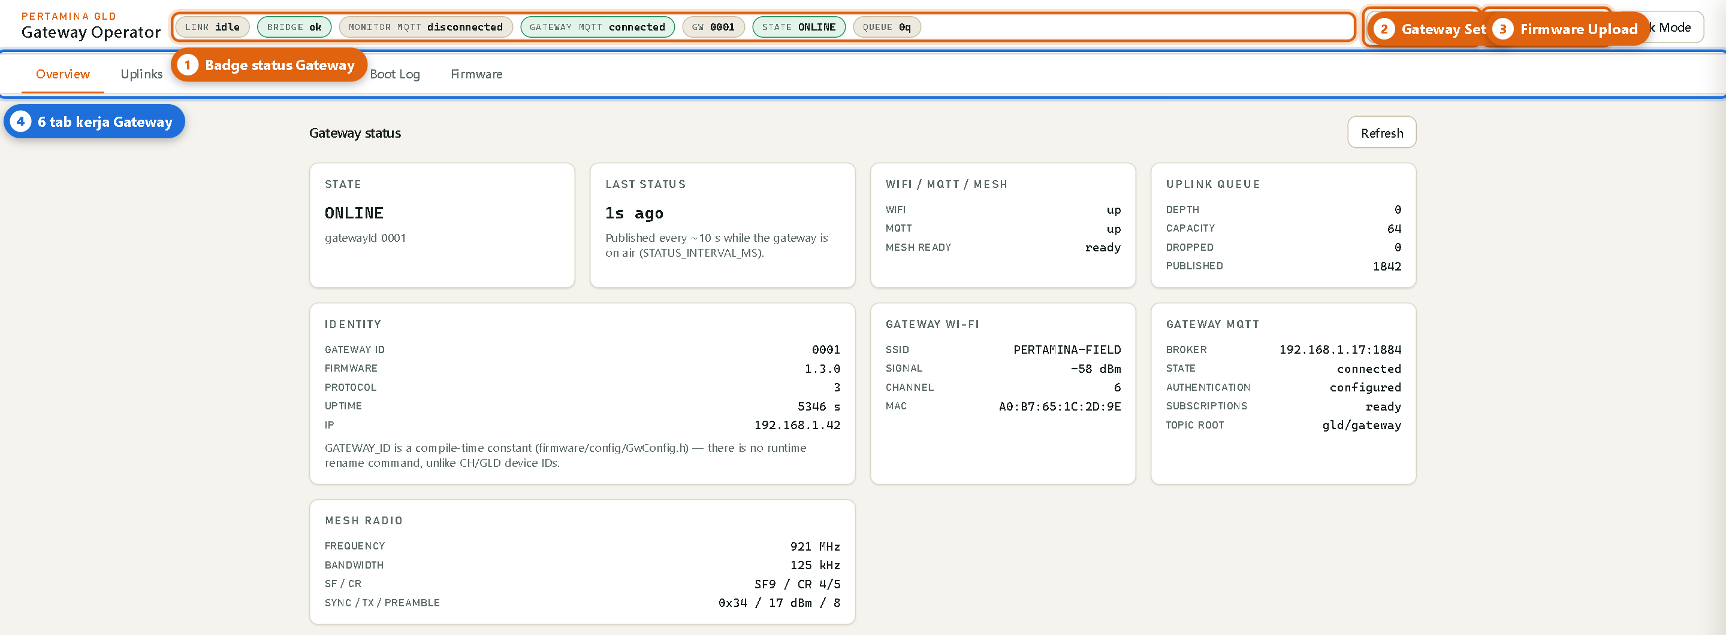
GW · LANGKAH 1
Pilih menu Gateway dan kenali layarnya
Dari Hub klik kartu Gateway atau tab Gateway.
1
Badge. Perhatikan dua badge MQTT yang berbeda: "monitor MQTT" adalah koneksi PC ini ke broker, "gateway MQTT" adalah koneksi perangkat Gateway ke broker yang sama.
2
Gateway Setup — laci konfigurasi bertahap.
3
Firmware Upload.
4
Enam tab: Overview, Uplinks, Topology, Commands, Boot Log, Firmware.

Slide 47
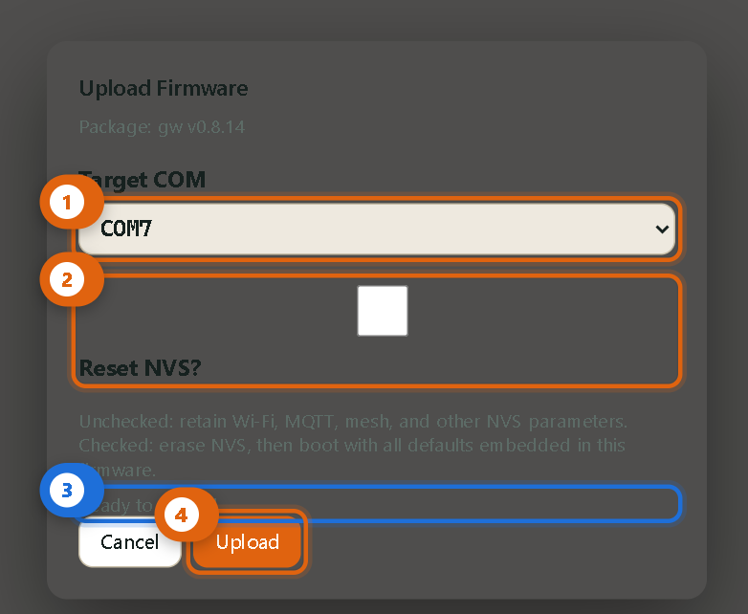
GW · LANGKAH 2 & 3 & 4
Firmware Upload — pilih COM, klik Upload
Gateway tidak punya pilihan ENV di dialog ini; profilnya diatur di tab Firmware.
1
Target COM — port Gateway.
2
Reset NVS? Tidak dicentang: Wi-Fi, MQTT, mesh, dan parameter NVS lain dipertahankan. Dicentang: NVS dihapus dan perangkat boot dengan default firmware.
3
Baris status kesiapan.
4
Klik Upload.
GATEWAY_ID adalah konstanta compile-time (firmware/config/GwConfig.h) — tidak ada perintah untuk menggantinya saat runtime, berbeda dengan ID CH dan GLD.

Slide 48
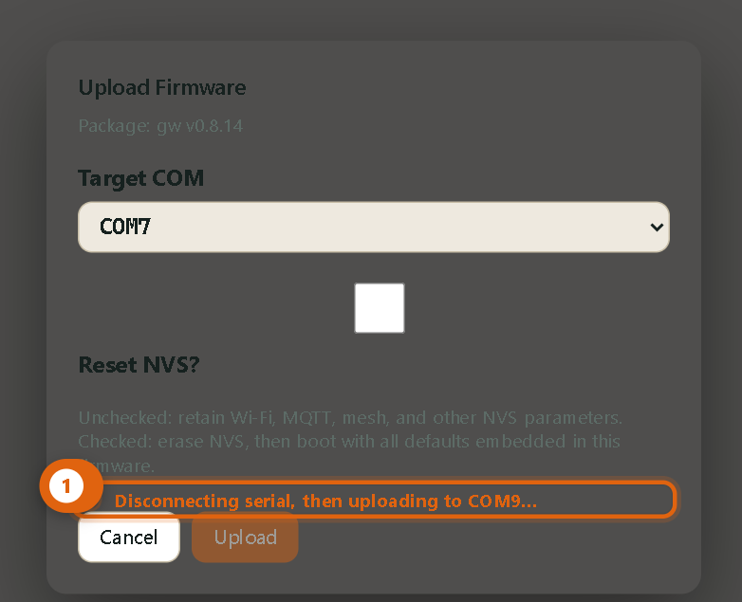
GW · LANGKAH 5
Tunggu sampai upload selesai
Serial diputus dulu, lalu firmware dikirim.
1
Baris status berjalan sampai flashing selesai dan koneksi COM disambung ulang.
Contoh tampilan status — proses upload sebenarnya butuh perangkat Gateway yang terhubung.

Slide 49
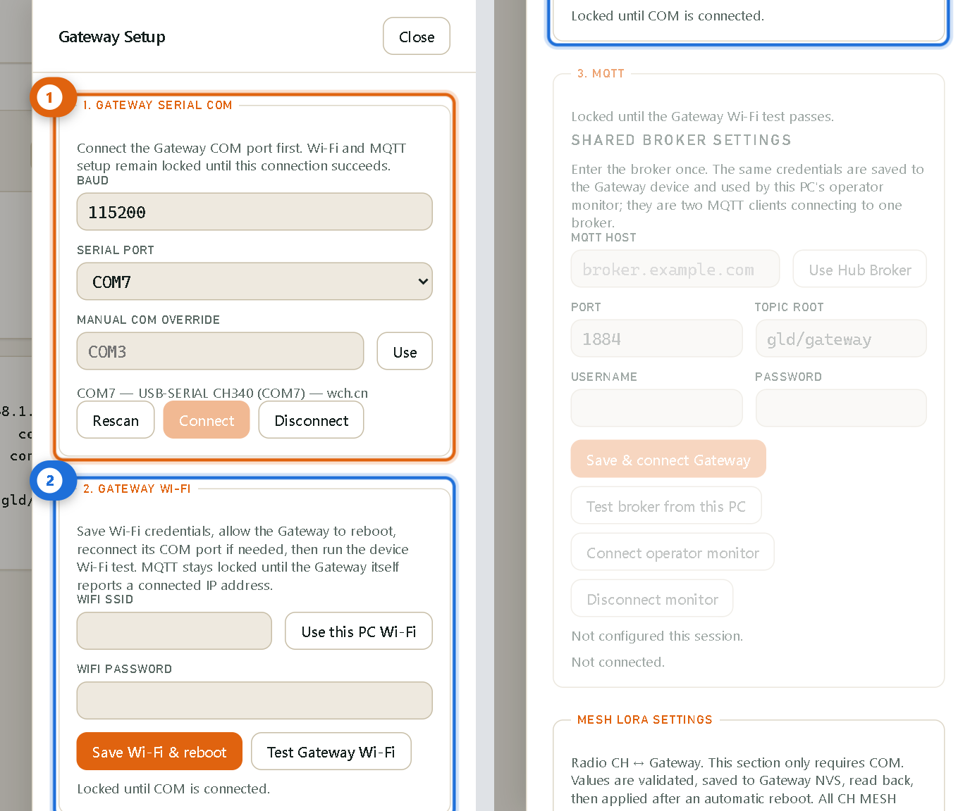
GW · LANGKAH 6
Gateway Setup (1/3) — COM lalu Wi-Fi
Setiap langkah membuka kunci langkah berikutnya. Urutannya disengaja.
1
Langkah 1 — Gateway serial COM. Sambungkan dulu; Wi-Fi dan MQTT tetap terkunci sampai koneksi ini berhasil.
2
Langkah 2 — Gateway Wi-Fi. Simpan kredensial (Gateway reboot), sambungkan ulang COM bila perlu, lalu jalankan Test Gateway Wi-Fi. Tombol "Use this PC Wi-Fi" mengisi SSID dari profil Windows yang sedang aktif.

Slide 50
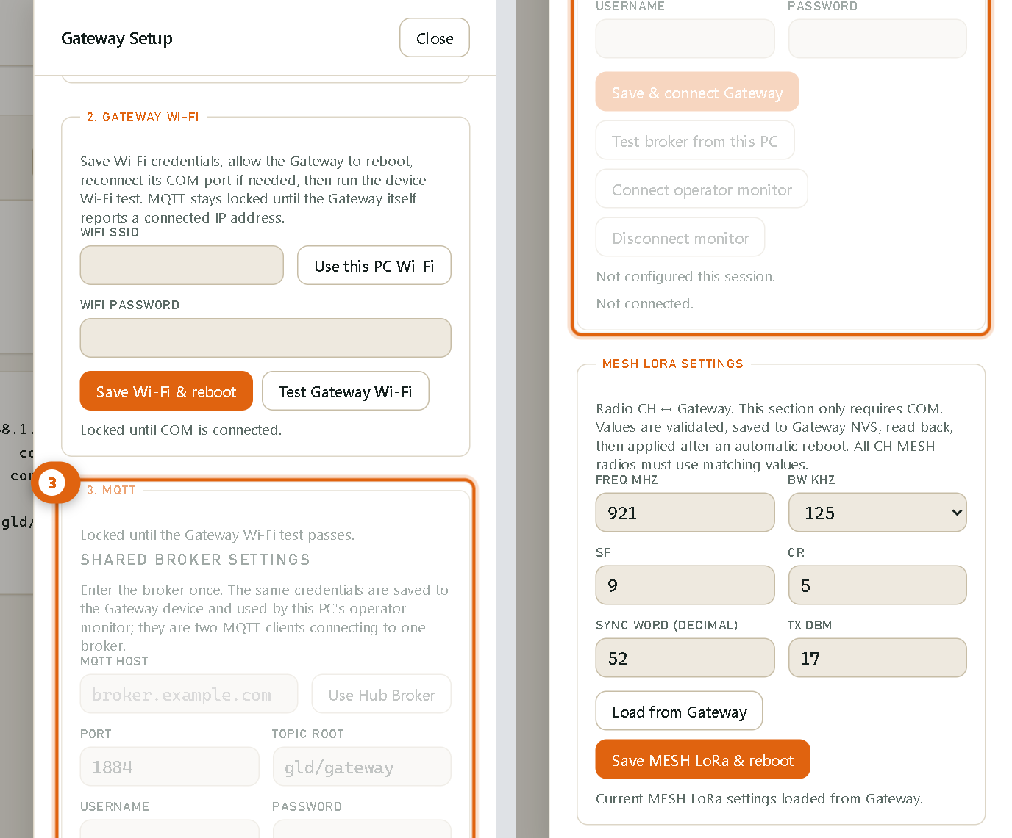
GW · LANGKAH 6
Gateway Setup (2/3) — MQTT
MQTT terbuka hanya setelah Gateway sendiri melaporkan alamat IP.
3
Langkah 3 — MQTT. Broker diisi sekali, lalu dipakai dua klien: perangkat Gateway dan monitor operator di PC ini. Tombolnya: Save & connect Gateway, Test broker from this PC, Connect operator monitor, Disconnect monitor.
Topic root terkunci di gld/gateway. Tombol "Use Hub Broker" mengisi host dengan broker yang dijalankan Hub.

Slide 51
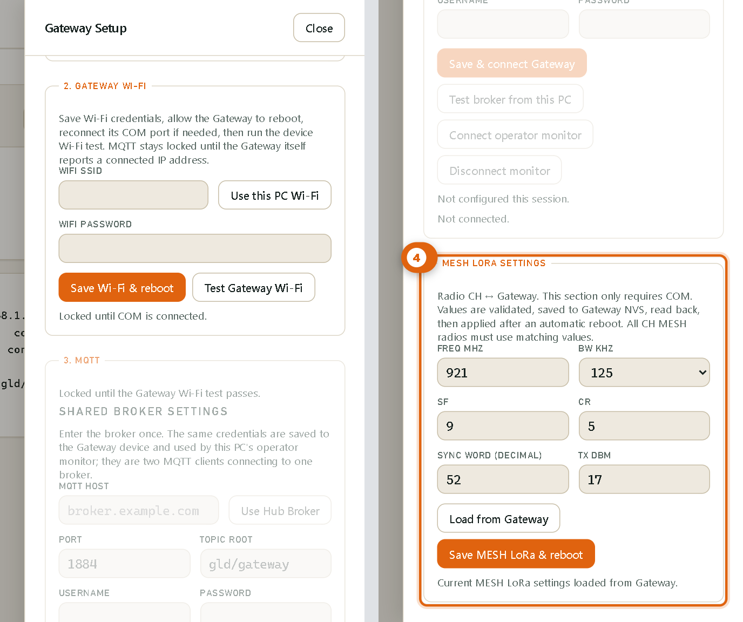
GW · LANGKAH 6
Gateway Setup (3/3) — MESH LoRa
Bagian ini hanya butuh COM, tidak menunggu Wi-Fi maupun MQTT.
4
MESH LoRa: frekuensi, BW, SF, CR, sync word, TX dBm. Nilai divalidasi, disimpan ke NVS Gateway, dibaca ulang, lalu diterapkan setelah reboot otomatis. Semua radio MESH di setiap CH harus memakai nilai yang sama.

Slide 52
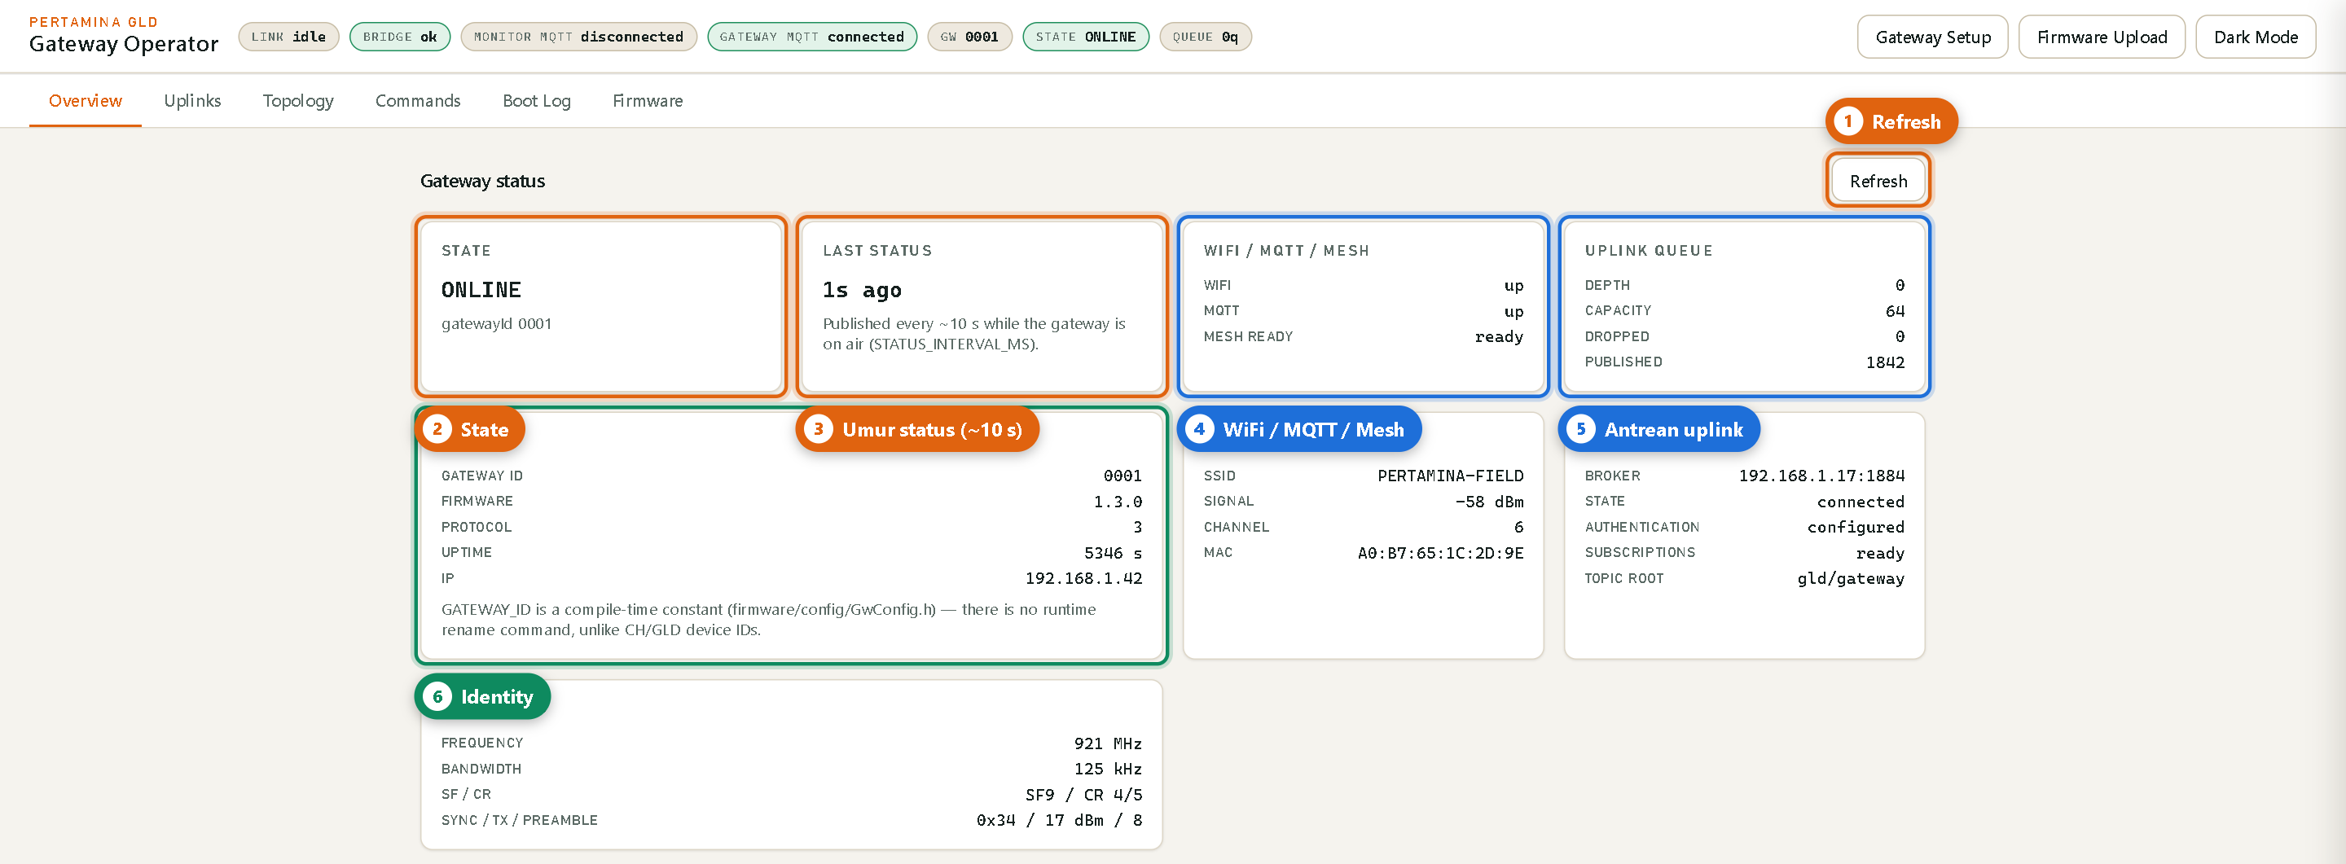
GW · LANGKAH 7
Overview (1/2) — keadaan Gateway
Seluruh isi tab ini berasal dari pesan status yang diterbitkan Gateway sendiri.
1
Refresh.
3
Last status — umur pesan status terakhir. Gateway menerbitkannya sekitar tiap 10 detik.
5
Antrean uplink: depth, kapasitas, jumlah yang dibuang, dan jumlah yang sudah diterbitkan.
2
State beserta Gateway ID.
4
WiFi / MQTT / Mesh ready.
6
Identity: Gateway ID, firmware, protokol, uptime, IP.

Slide 53
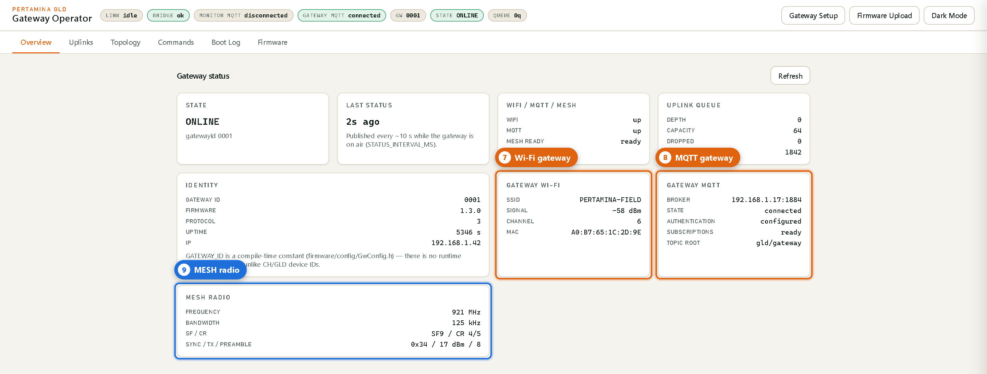
GW · LANGKAH 7
Overview (2/2) — Wi-Fi, MQTT, radio MESH
Rincian koneksi perangkat.
7
Gateway Wi-Fi: SSID, kekuatan sinyal, kanal, MAC.
8
Gateway MQTT: broker, state, autentikasi, subscription, topic root.
9
MESH radio: frekuensi, bandwidth, SF/CR, sync word, TX power, preamble.
Kalau tab ini kosong, monitor MQTT di PC belum tersambung ke broker — buka Gateway Setup langkah 3 dan tekan Connect operator monitor.

Slide 54
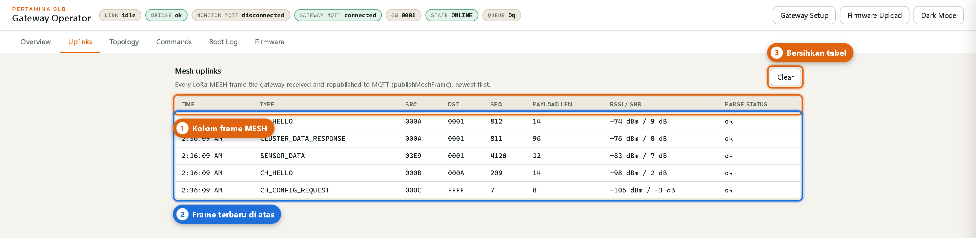
GW · LANGKAH 8
Uplinks — frame MESH yang diteruskan
Setiap frame LoRa MESH yang diterima Gateway lalu diterbitkan ke MQTT, terbaru di atas.
1
Kolom: waktu, tipe pesan, source, destination, sequence, panjang payload, RSSI/SNR, dan status parsing.
2
Tipe pesan diterjemahkan dari ID protokol, mis. CH_HELLO, SENSOR_DATA, CLUSTER_DATA_RESPONSE, SERVER_PULL_REQUEST.
3
Clear mengosongkan tabel di layar saja.

Slide 55
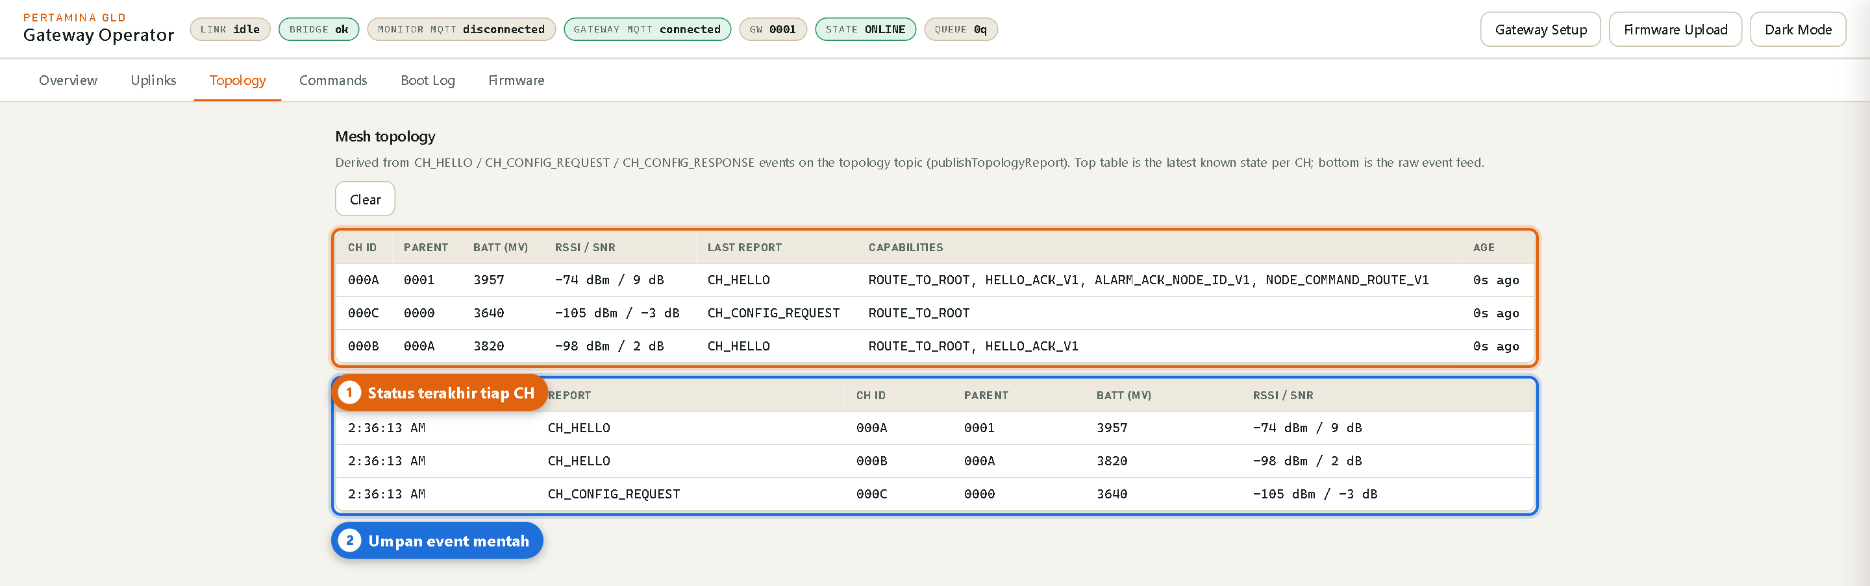
GW · LANGKAH 9
Topology — bentuk mesh
Diturunkan dari event CH_HELLO, CH_CONFIG_REQUEST, dan CH_CONFIG_RESPONSE.
1
Tabel atas: keadaan terakhir yang diketahui untuk tiap CH — parent, baterai, RSSI/SNR, jenis laporan, capabilities, dan umur data.
2
Tabel bawah: umpan event mentah, urut waktu.
Baris yang lebih tua dari 300 detik ditandai sebagai stale.

Slide 56
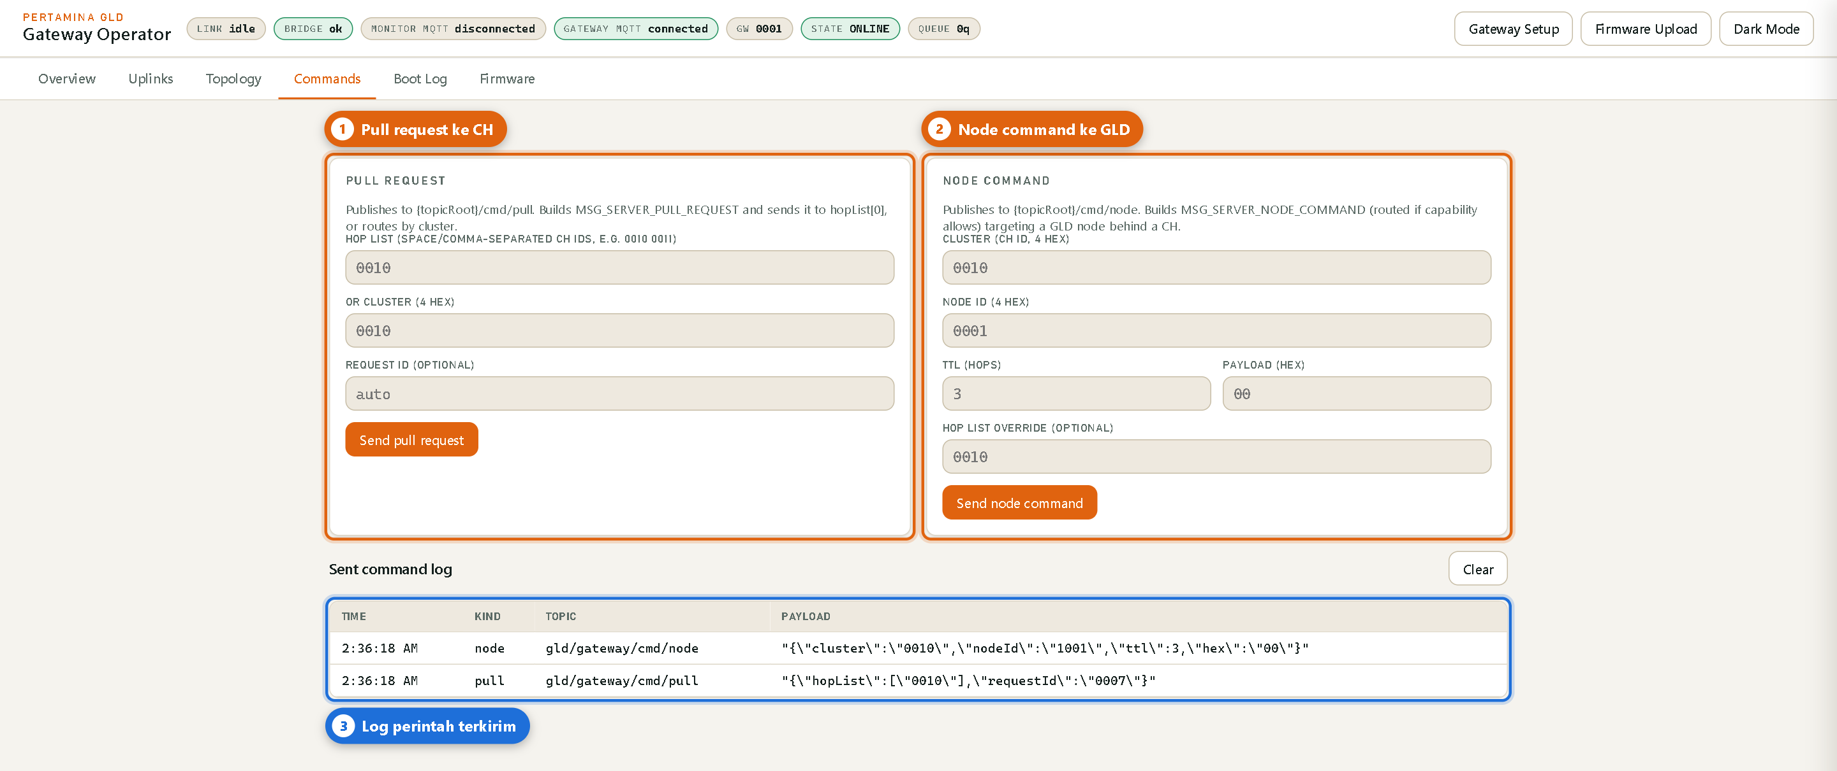
GW · LANGKAH 10
Commands — perintah turun ke mesh
Dua jenis perintah yang bisa dikirim operator lewat MQTT.
1
Pull request → {topicRoot}/cmd/pull. Membentuk MSG_SERVER_PULL_REQUEST, dikirim ke hop pertama atau dirutekan berdasarkan cluster.
2
Node command → {topicRoot}/cmd/node. Membentuk MSG_SERVER_NODE_COMMAND untuk satu GLD di balik sebuah CH; isi cluster, node ID, TTL, dan payload hex.
3
Log perintah yang sudah dikirim beserta topic dan payload-nya.

Slide 57
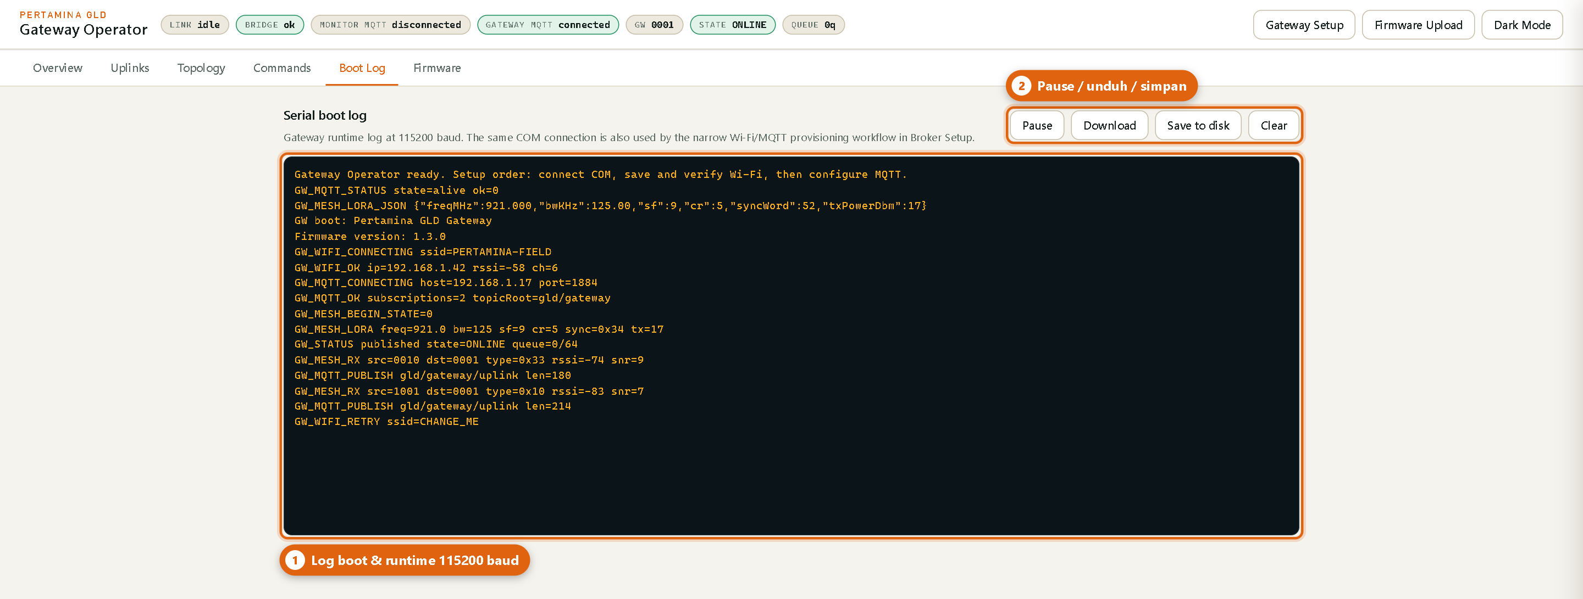
GW · LANGKAH 11
Boot Log dan tab Firmware
Log serial 115200 baud, dan flashing versi lanjutan.
1
Log runtime Gateway. Koneksi COM yang sama juga dipakai alur provisioning Wi-Fi/MQTT di Gateway Setup.
2
Pause, Download, Save to disk, Clear.

Slide 58
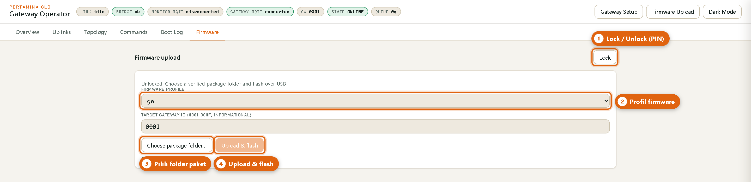
GW · LANGKAH 11
Tab Firmware
Untuk memuat folder paket firmware secara manual.
1
Lock / Unlock dengan PIN lokal.
2
Profil firmware: gw atau gw_hello_ack_fieldtest.
3
Choose package folder — memuat paket dari folder.
4
Upload & flash.
Tidak ada langkah provisioning setelah flashing, karena GATEWAY_ID ditetapkan saat kompilasi.

Slide 59
PENUTUP
Urutan komisioning satu klaster
Ringkasan end-to-end dari perangkat kosong sampai data mengalir.
A. Gateway lebih dulu
B. ClusterHead
C. GLD
1. Flash firmware Gateway.
5. Flash firmware CH.
11. Flash firmware GLD.
2. Gateway Setup: COM → Wi-Fi (simpan, reboot, test) → MQTT (simpan ke perangkat, sambungkan monitor).
6. CH Settings: CH ID dan Root gateway.
12. Running Settings: GLD ID, CH Address, LoRa STAR (= STAR LoRa CH).
7. MESH LoRa CH = MESH LoRa Gateway.
8. Tentukan STAR LoRa untuk klaster ini.
13. Boot Health semua siap.
3. Setel MESH LoRa dan catat nilainya.
9. Tunggu State menjadi JOINED dan CH_HELLO ber-ACK.
14. Nulling sampai seluruh kanal OK.
4. Overview harus ONLINE dengan Wi-Fi dan MQTT up.
15. QC: beri verdict tiap kanal.
10. Di Gateway, CH ini muncul di tab Topology.
16. GLD muncul di tab Nodes pada CH.
Aturan pencocokan radio: STAR menghubungkan GLD ↔ CH, MESH menghubungkan CH ↔ CH ↔ Gateway. Nilai di kedua ujung harus sama persis.

Slide 60
PENUTUP
Kalau ada yang tidak jalan
Titik pemeriksaan yang paling sering menyelesaikan masalah.
Tidak bisa connect COM
GLD tidak muncul di CH
CH tidak JOINED
Pastikan driver CH340 terpasang (dicek preflight Hub).
Samakan LoRa STAR GLD dengan STAR radio CH: frekuensi, BW, SF, CR, sync word.
Samakan MESH LoRa CH dengan Gateway.
Lihat kartu CH_CONFIG: apakah discovery menemukan kandidat.
Tutup aplikasi lain yang memegang port yang sama.
Periksa CH Address di GLD menunjuk ke CH yang benar.
Coba Clear parent NVS lalu biarkan mencari ulang.
Coba isi COM manual di Port Setup.
Di tab Nodes CH, node lebih tua dari 300 detik ditandai stale.
Periksa badge bridge — tanpa bridge, upload firmware tidak tersedia.
Periksa hasil begin() radio MESH — kode −2 berarti chip SX1262 tidak terdeteksi lewat SPI.

